Slide 2
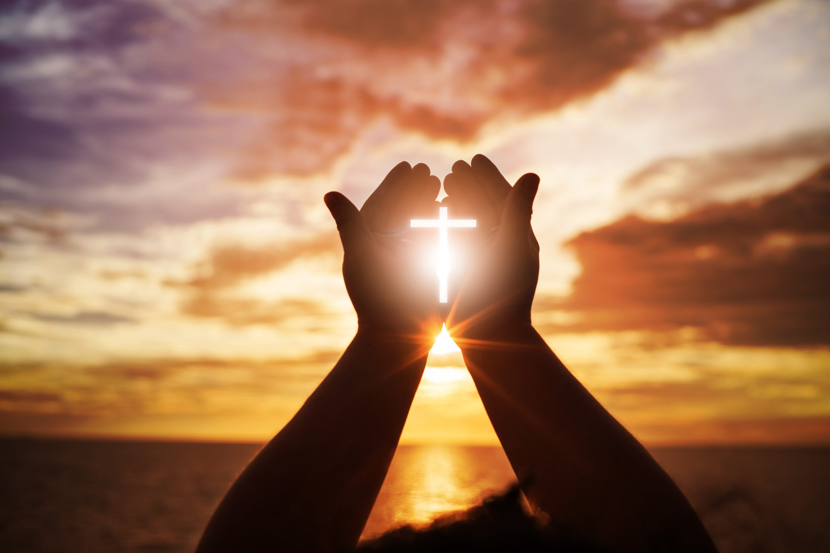
Doma máme nespočet předmětů, které používáme denně nebo alespoň jednou týdně.
Naučení, které od nich získáváme, může být pro nás přínosem, pokud jsme ochotni čerpat z jejich duchovního zdroje.
Zaměříme se na deset předmětů denní potřeby a naučíme se tomu, co přináší praktického pro náš křesťanský život.

Slide 3
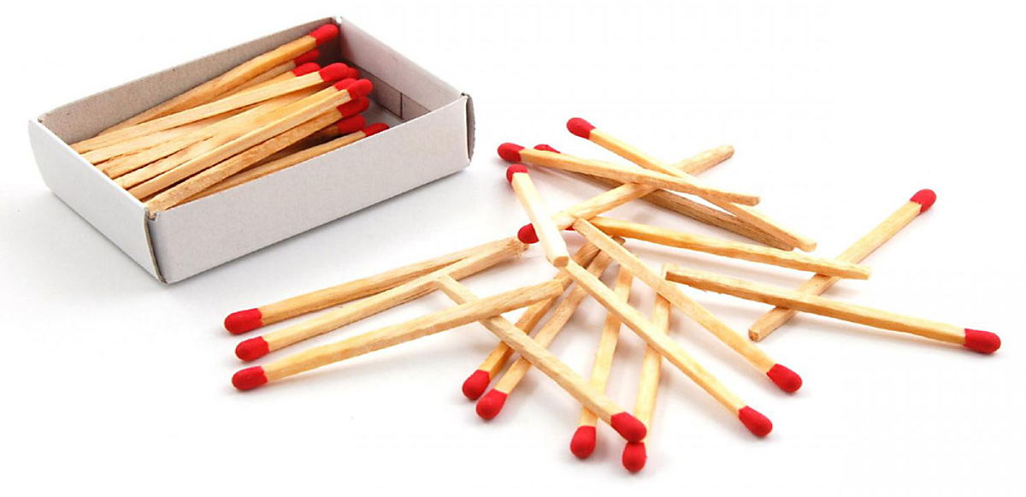
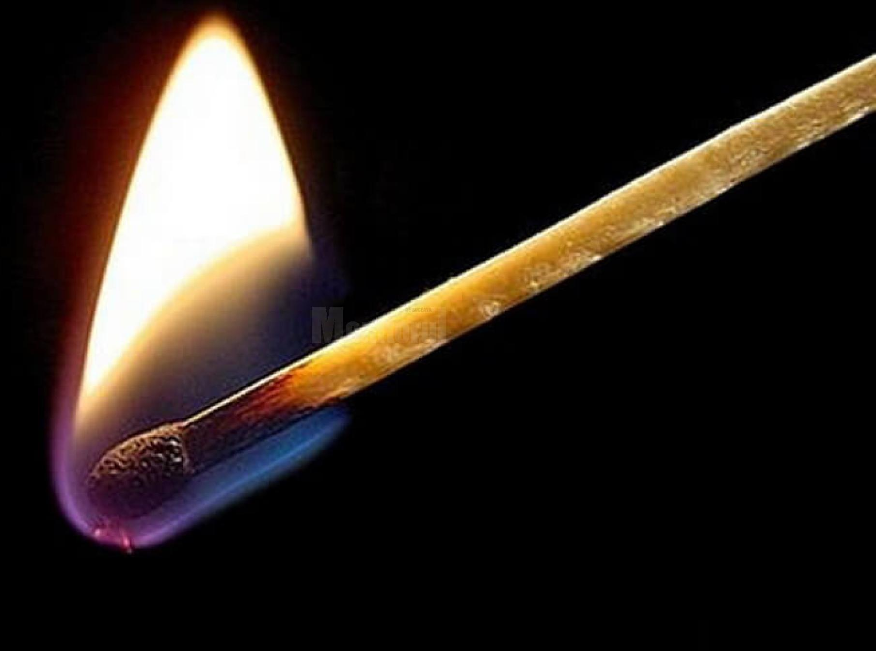
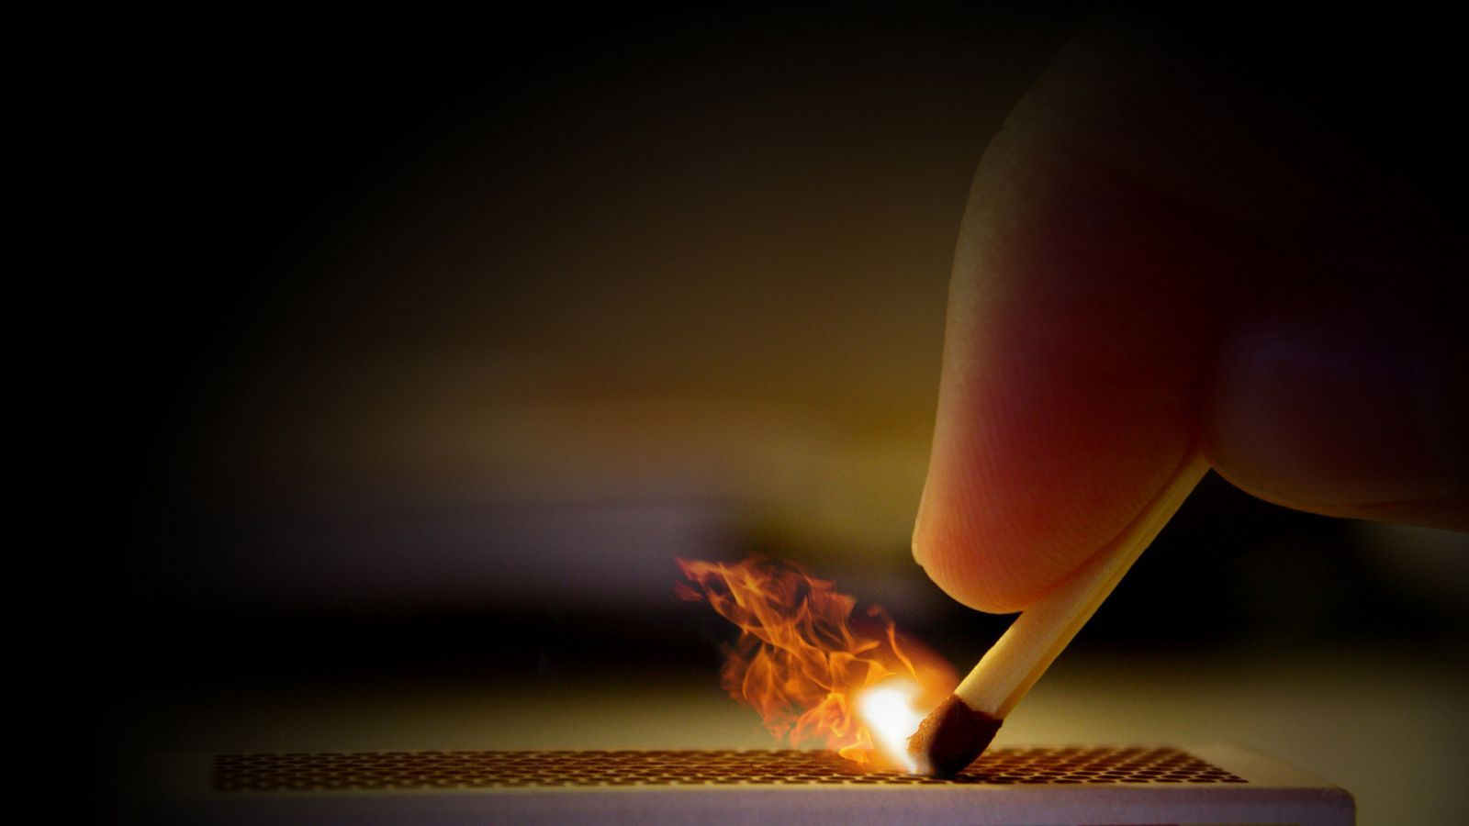
Velmi běžným prvkem v domě je krabička zápalek.
Zápalka (v řečtině φωσφόρος, doslova ‘nosič světla’) je běžným kuchyňským předmětem, který se skládá z tyče z hořlavého materiálu s jedním koncem (nazývaným hlavička) potaženého látkou tak, že při tření hlavičky o vhodný drsný povrch dochází k jejímu vznícení.
Princip zapálení spočívá v dosažení dostatečné teploty pro vznícení pomocí tření, které produkuje teplo, aby se vytvořila redukčně-oxi-dační reakce a zapálilo se palivo, které tvoří hla-vičku, ke krátkodobému spalování, jež se násled-ně udržuje v hořícím stavu.

Slide 4
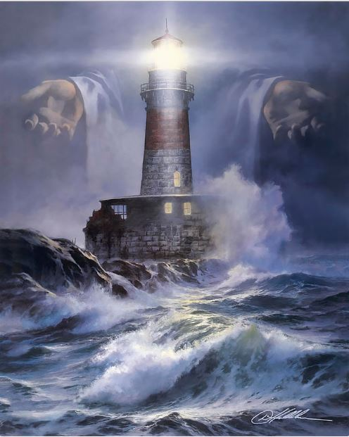
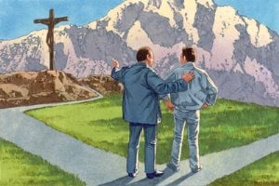
Světlo, které nám dávají zápalky, je velmi užitečné. Používáme je k různým okolnostem. Tmu dokáže překonat pouhý plamínek jedné zápalky, který nám dává zápalka. Praktickou lekcí je, že můžeme být tím malým plamínkem, který svítí ve světě temnoty.
Vy jste světlo světa. Nemůže zůstat skryto město ležící na hoře. A když rozsvítí lampu, nestaví ji pod nádobu, ale na svícen; a svítí všem v domě. Tak ať svítí vaše světlo před lidmi, aby viděli vaše dobré skutky a vzdali slávu vašemu Otci v nebesích. (Matouš 5,14-16)
Povstaň, rozjasni se, protože ti vzešlo světlo, vzešla nad tebou Hospodinova sláva. (Izajáš 60,1)
Vždyť Pán nám přikázal: “Ustanovil jsem tě, abys byl světlem pohanům a nesl spásu až na sám konec země”. (Skutky 13,47)
Členové církví musí pochopit, že jsou světlem světa a že podle jejich různých schopností od nich Pán očekává, že budou osvě-covat a prospívat druhým. Ať jste bohatí nebo chudí, velcí nebo pokorní, Bůh vás volá, abyste Mu aktivně sloužili. Závisí na církvi, pokud jde o pokrok jeho díla, a očekává, že ti, kteří vyznávají, že ho budou následovat, splní svou povinnost jako inteligentní by-tosti. Je velmi nutné, aby každá cvičená mysl, každý disciplinovaný intelekt, každá částečka schopností byla zapojena do práce na zá-chraně duší. EGW: 6T strana 431

Slide 5
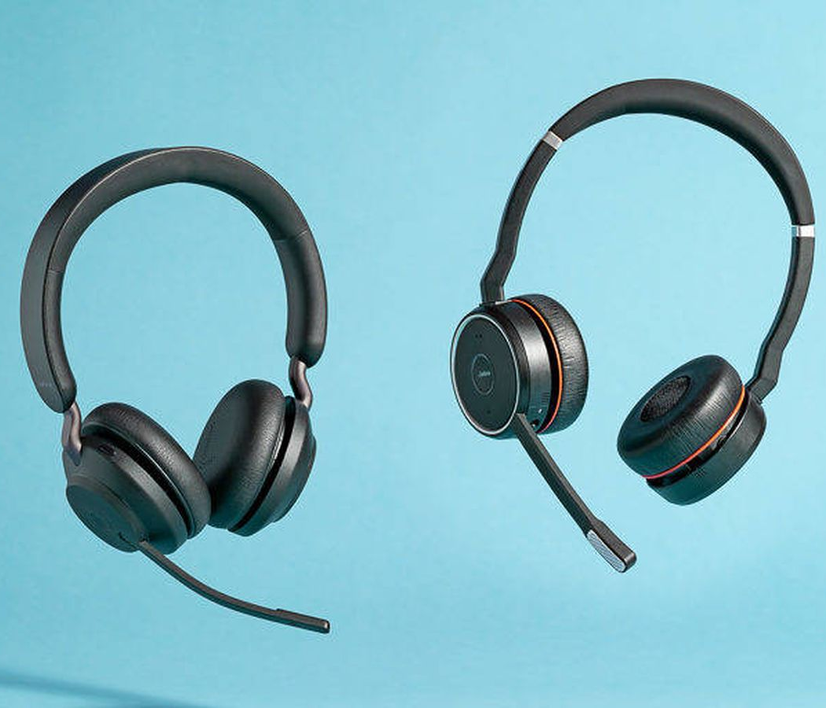
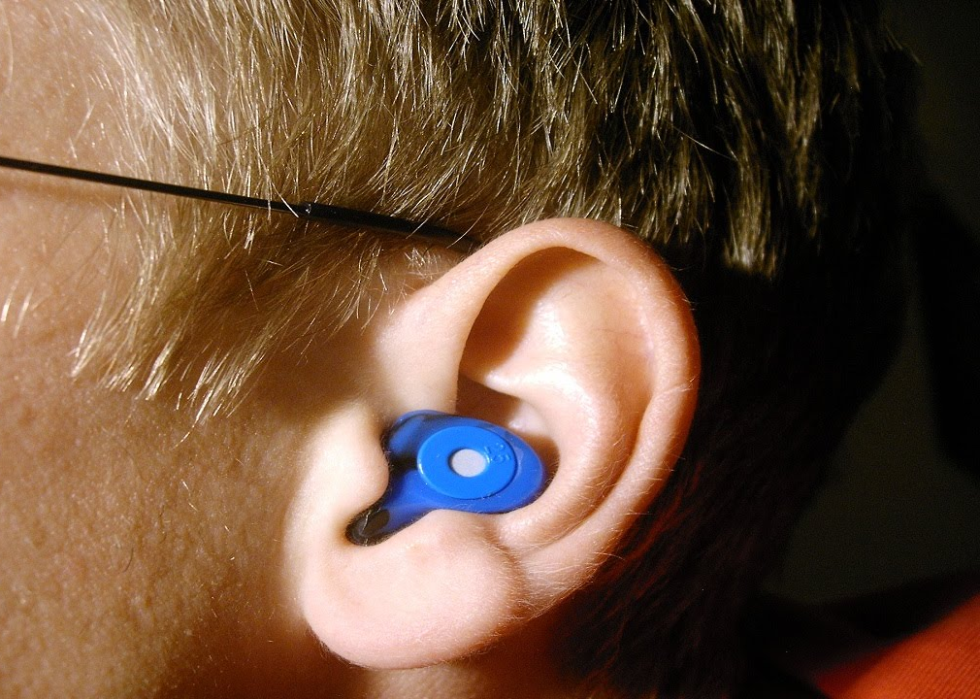
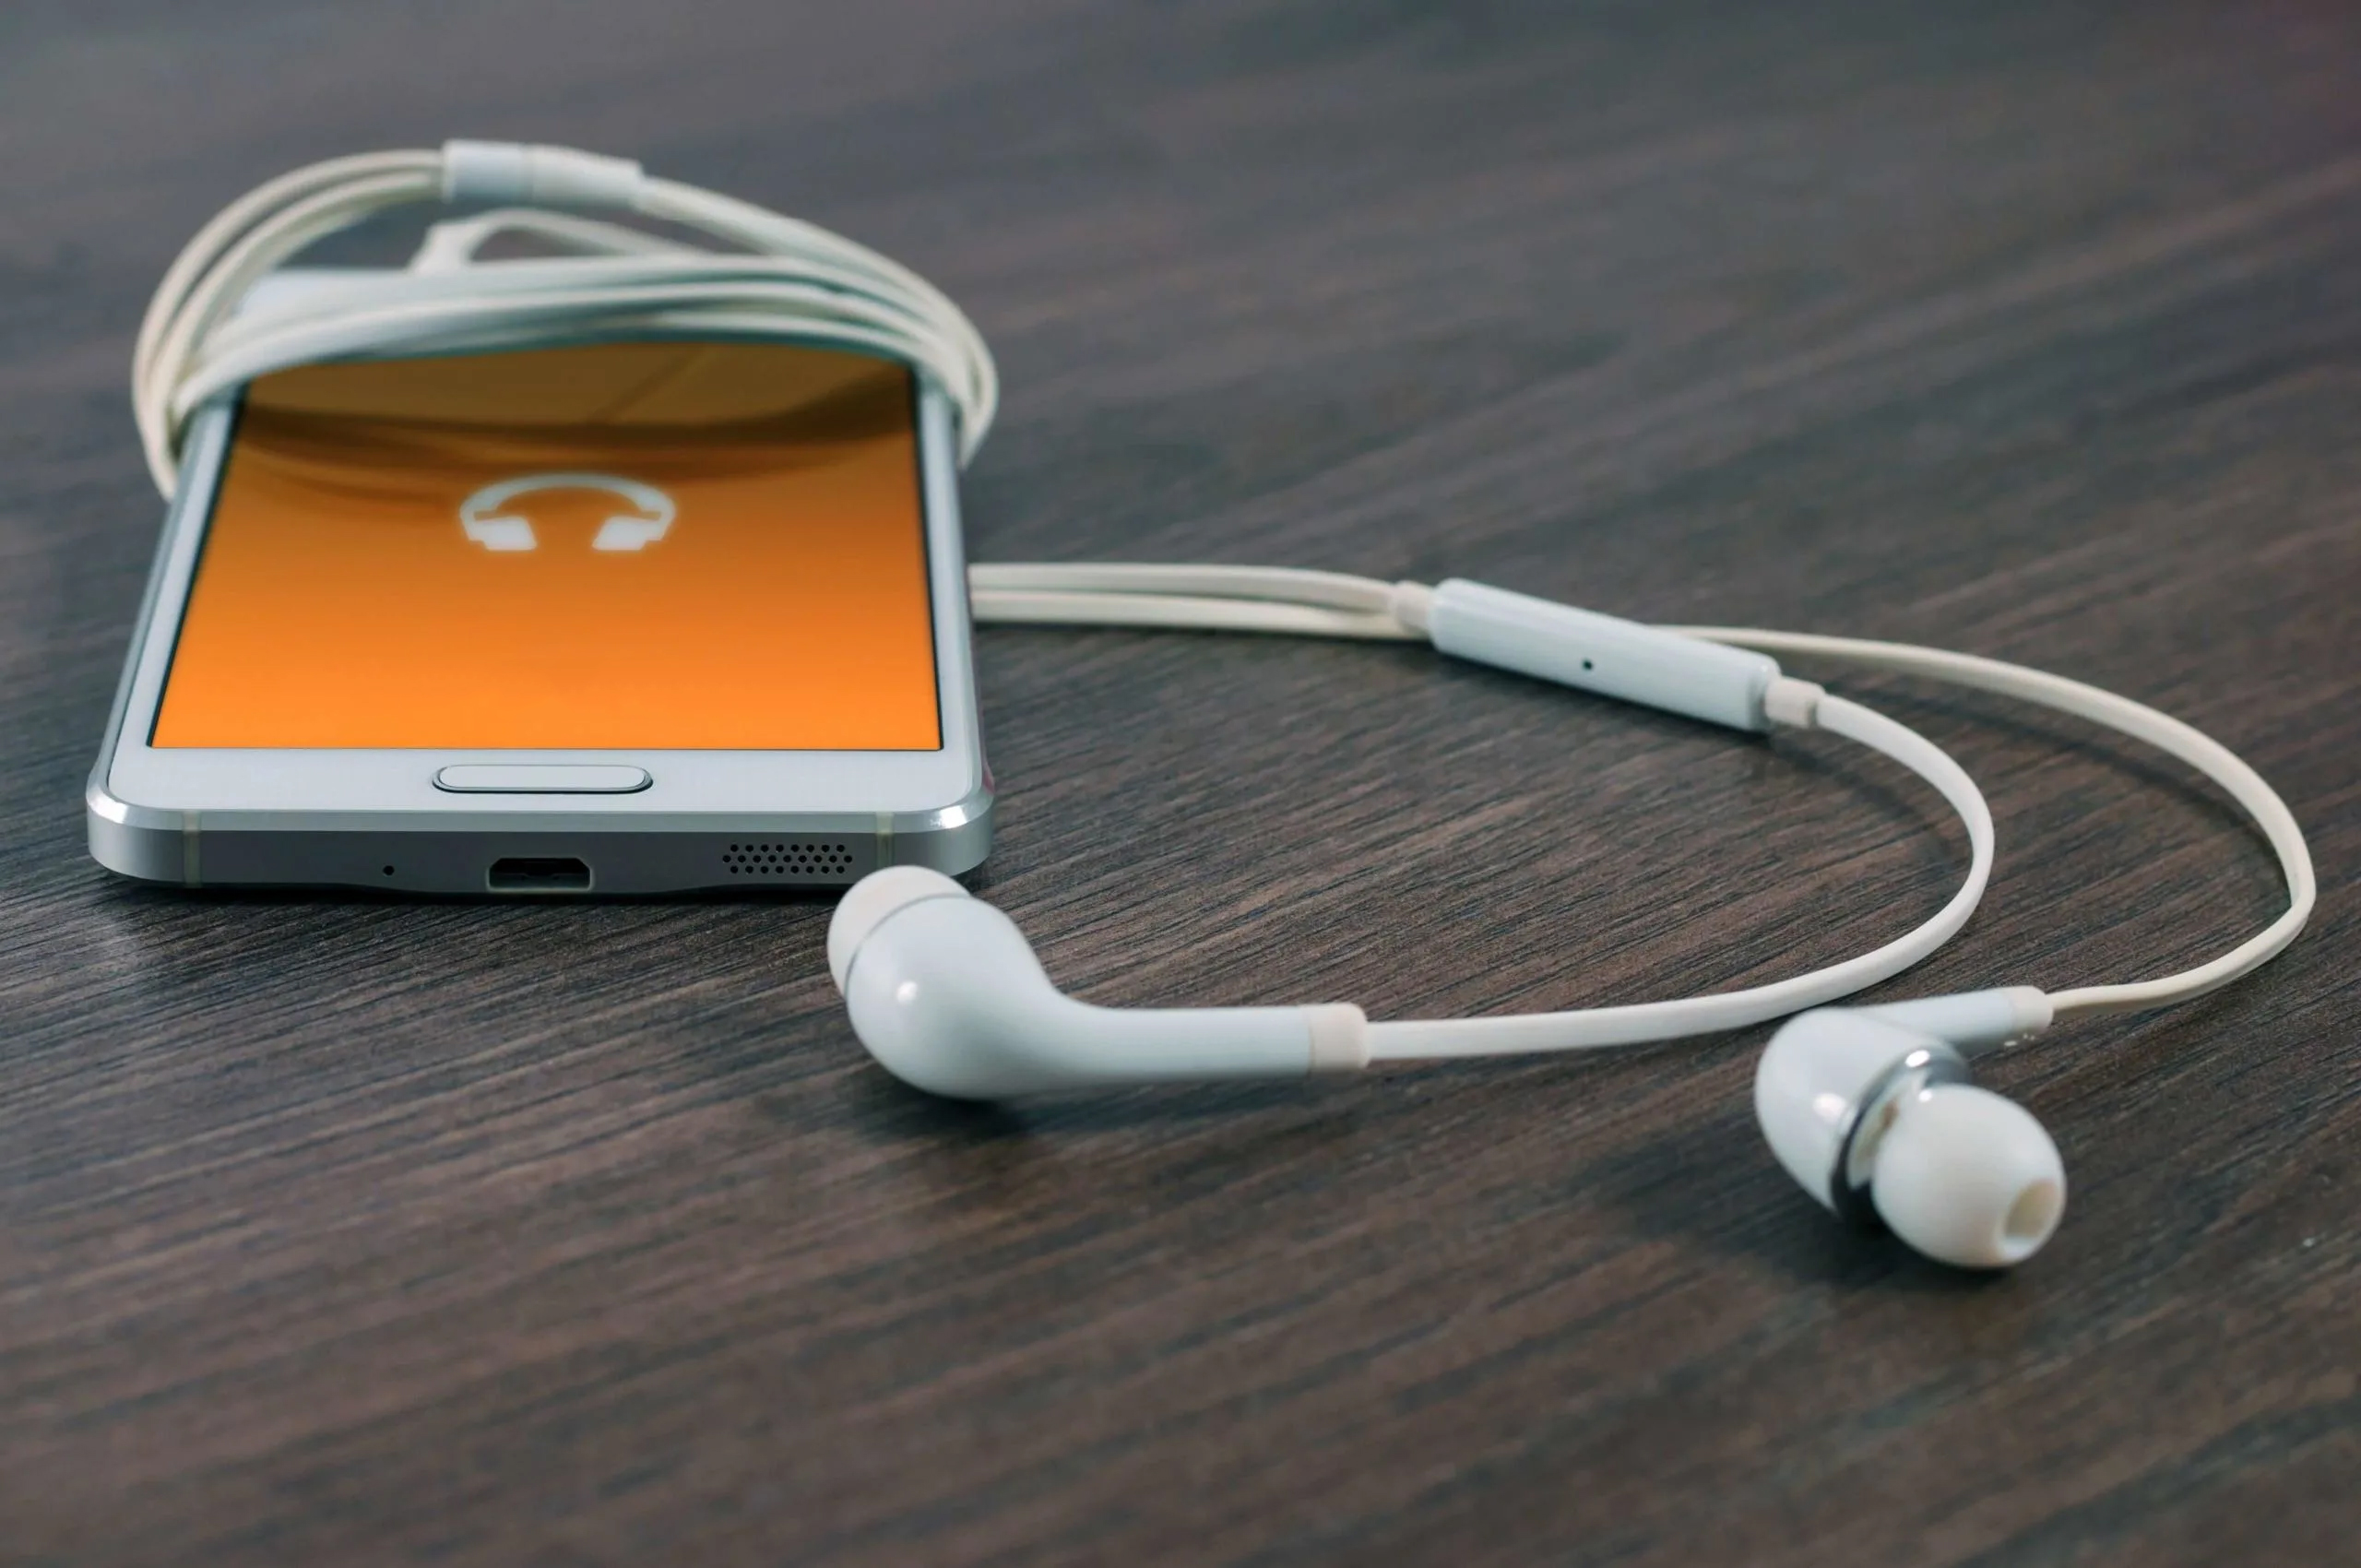
Náhlavní souprava se obvykle nosí v o-bou uších, takže je běžné používat název v množném čísle: sluchátka, sluchátka nebo také helmy.
Jedná se o převodník, který přijímá elektrický signál pocházejícího z elektronického zdroje (jako je rádio, zesilovač nebo audio přehrá-vač) a který svou konstrukcí umožňuje umístit reproduktory v blíz-kosti uší a generovat slyšitelné zvukové vlny.
Sluchátka jsou obvykle odnímatelná a zaměnitelná, to znamená, že je lze snadno připojit nebo odpojit od zaří-zení, které je vyžaduje. Stejná sluchátka mohou používat různé audiosystémy.
S rozvojem elektroniky byl začleněn rádiový přijímač AM / FM a byly získány další schopnosti, jako je bezdrátová komunikace (prostřednic-tvím infračerveného, bluetooth nebo wifi přenosu) pro příjem signálů.

Slide 6
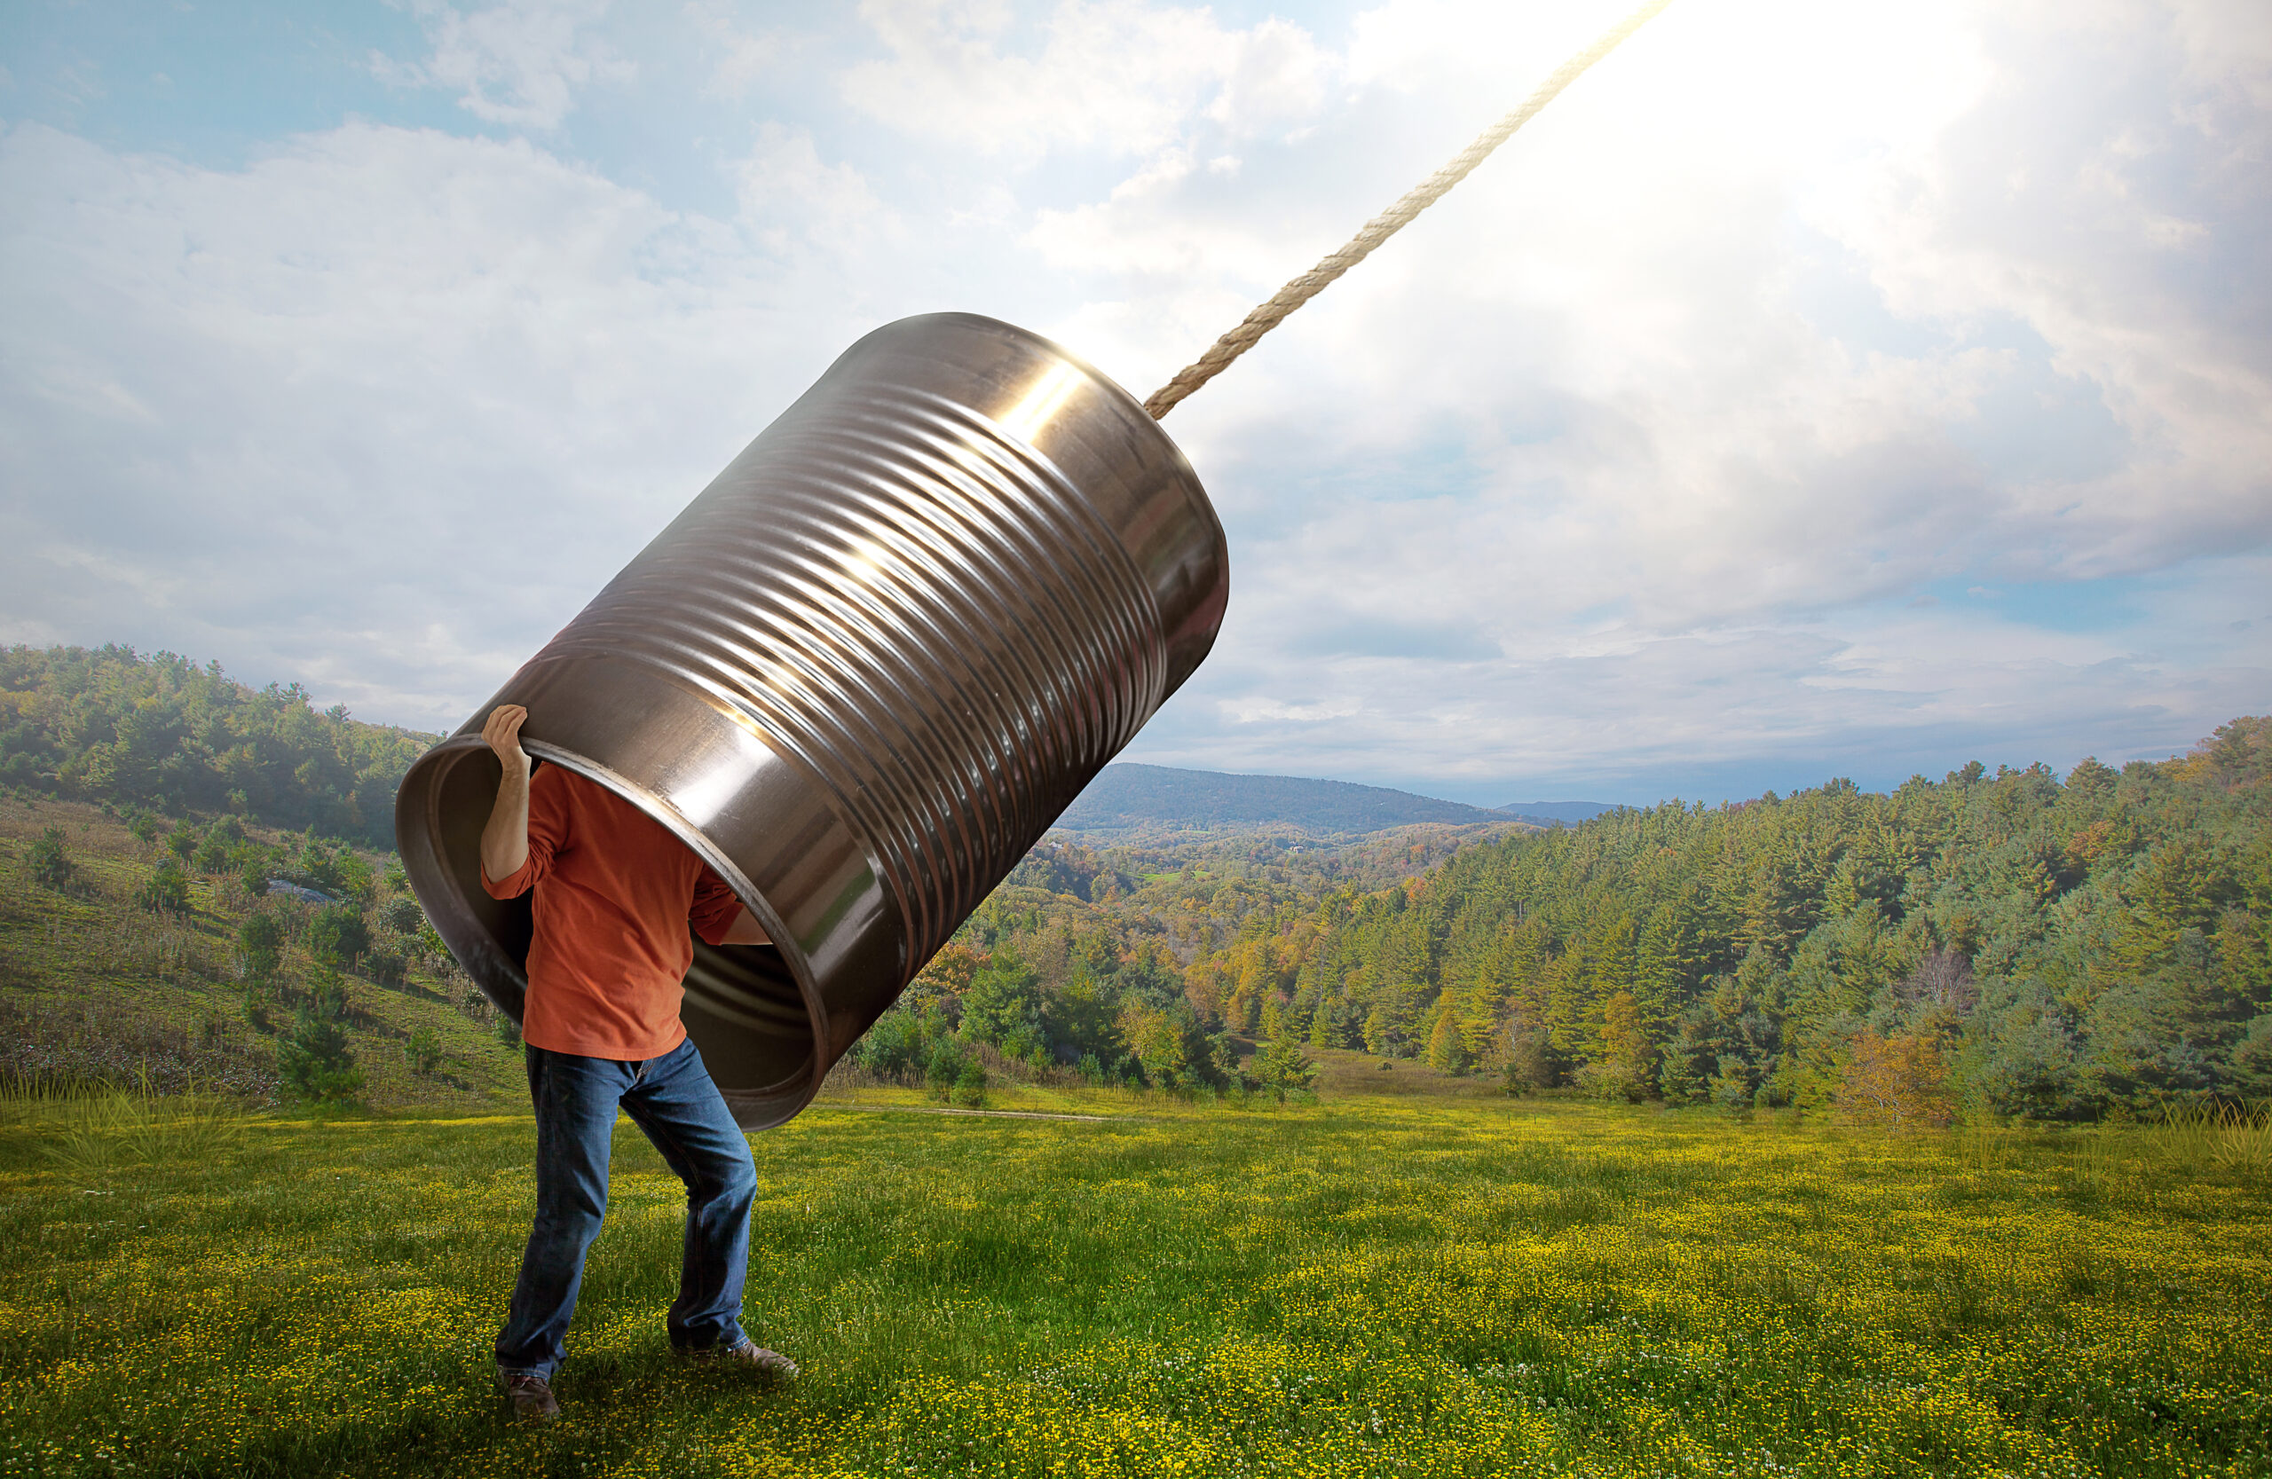
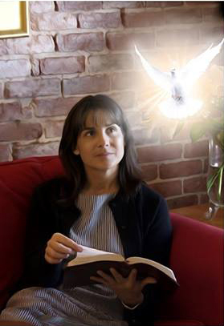
Lide můj, naslouchej učení mému, k slovům úst mých nakloň ucho. (Žalm 78,1)
Poslechni radu, přijmi i pokárání, abys byl napříště moudrý. (Přísloví 19,20)
Přikázal jsem jim jedině toto: „Poslouchejte mě a budu vám Bohem a vy budete mým lidem, choďte po všech cestách, jak jsem vám přikázal, a povede se vám dobře“. (Jeremjáš 7,23)
Vyslechnu, co promluví Bůh Hospodin, zajisté vyhlásí pokoj pro svůj lid, své věrné, jenom ať se k své hlouposti nevracejí! (Žalm 85,9)

Slide 7
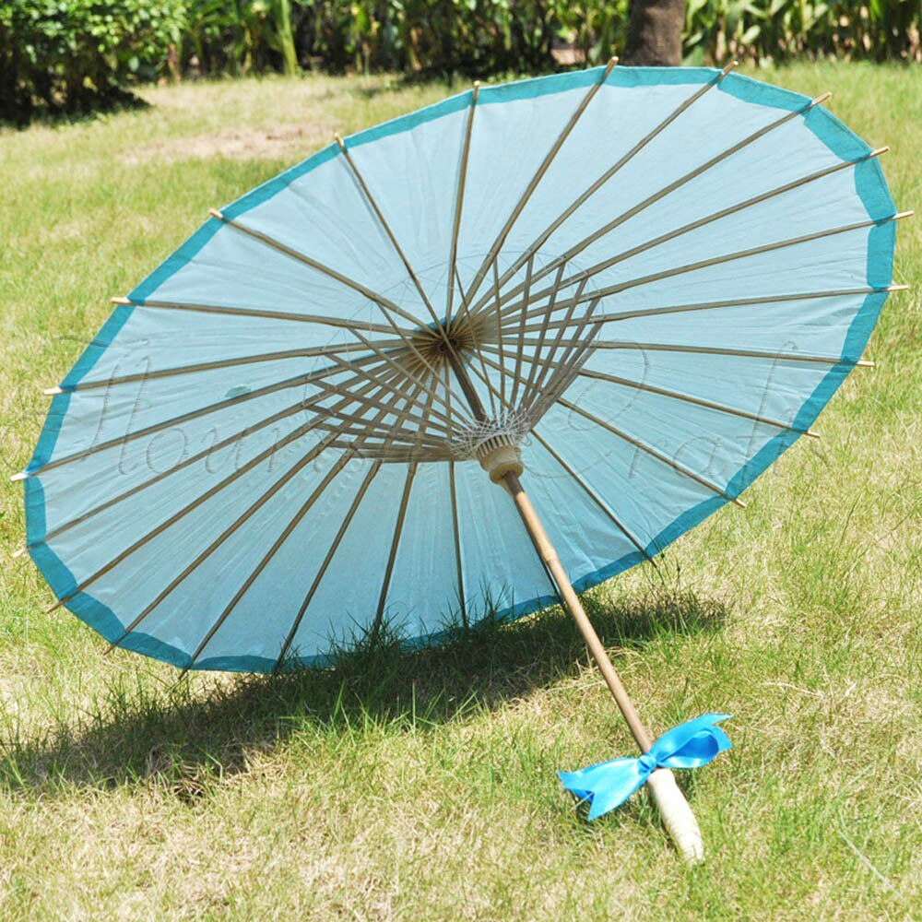
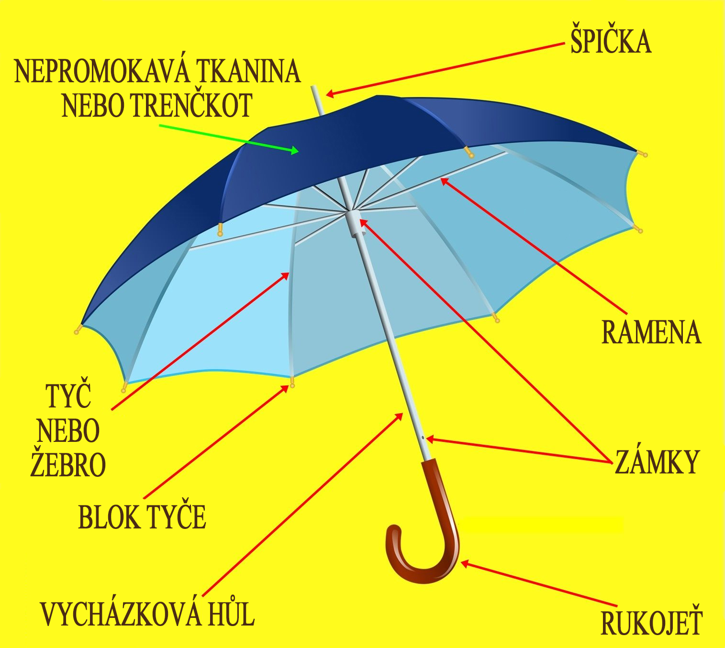
Deštník je přenosný předmět, který vás chrání před deštěm. Je tvořen skládacím konkávním povrchem, obvykle vyrobe-ným z nepromokavé tkaniny nebo plastu, připevněným k povrchu tyčí uspořádaných kolem centrální osy zakončené na jednom konci konterou, která slouží jako podpěra, a na druhé straně zakončené rukojetí nebo pěstí, vhodnou pro přenášení jednou rukou. Vynalézavost složená z blesků a tyčí vám umožní zavřít, když neprší nebo na chráněném místě.
Klasický uzavřený deštník může sloužit jako hůl; Není tomu tak, kvůli své krátké velikosti, "kapesní" verze, která má tyče, které se skládají na dvou nebo více místech, pohodlnější skladovat, když neprší.
Jak pro jeho etymologii, tak pro jeho použití by neměl být zaměňován se slunečníkem.

Slide 8
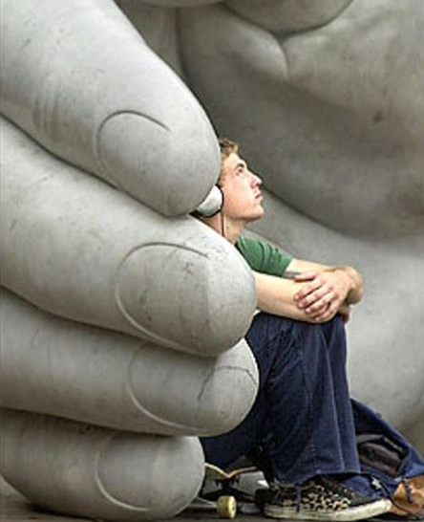
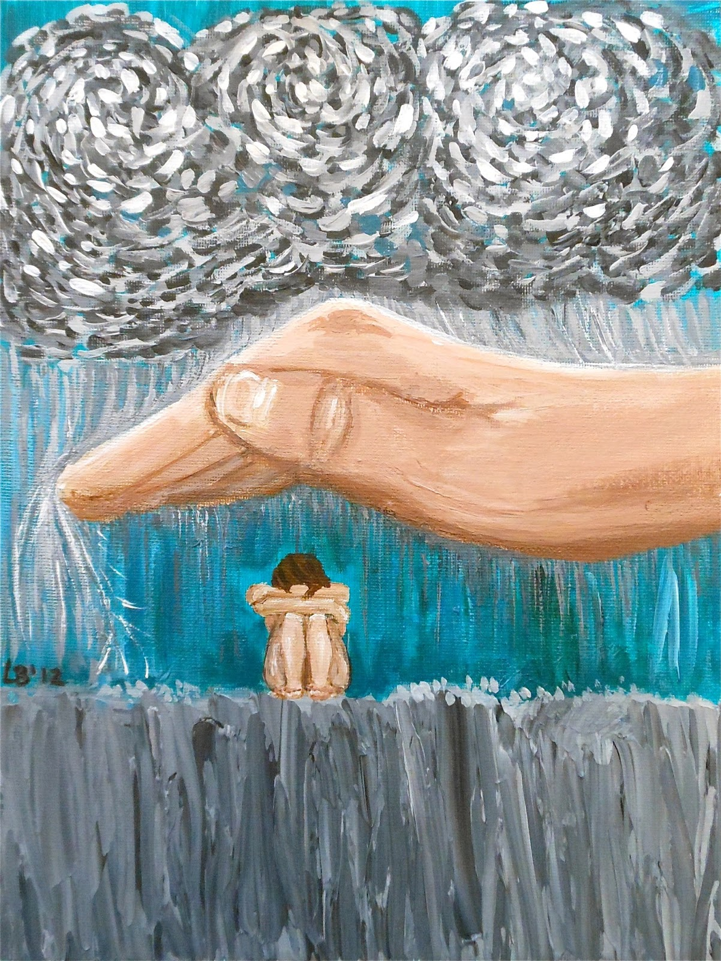
El que habita al abrigo del Altísimo morará bajo la sombra del Omnipotente. Diré yo a Jehová: Esperanza mía, y castillo mío; mi Dios, en quien confiaré. Él te librará del lazo del cazador, de la peste destructora. Con sus plumas te cubrirá, y debajo de sus alas estarás seguro; escudo y adarga es su verdad. (Žalm 91,1-4)
Y habrá un abrigo para sombra contra el calor del día, para refugio y escondedero contra el turbión y contra el aguacero. (Izajáš 4,6)
Protégeme, pues te soy fiel. Tú eres mi Dios;¡salva a este siervo tuyo que en ti confía! (Žalm 86,2)
Señor, protégeme del poder de los malvados, protégeme de los violentos, de los que hacen planes para que yo caiga. (Žalm 140,4)

Slide 9
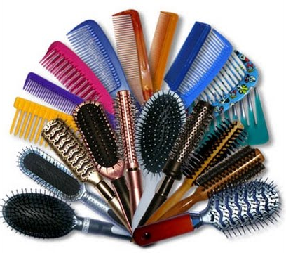
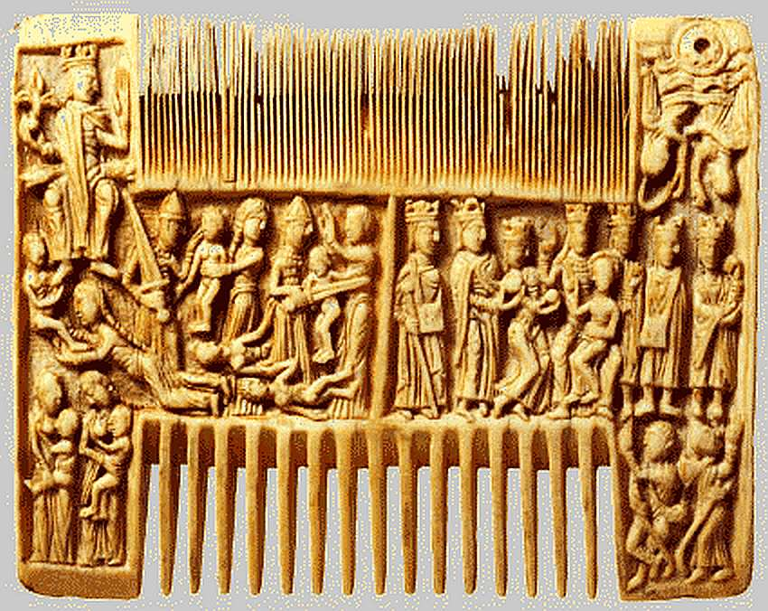
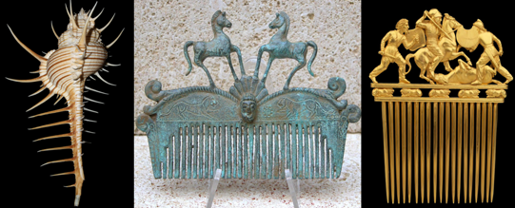
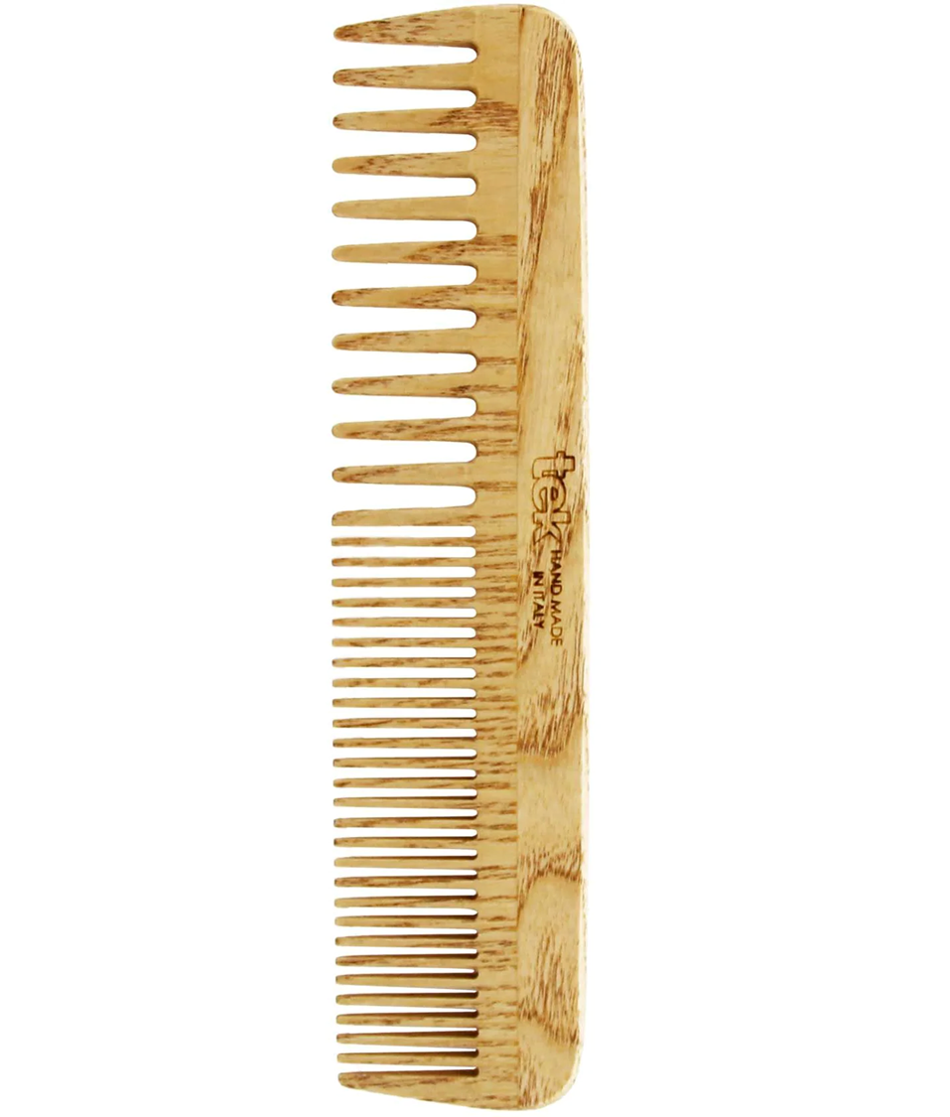
Hřeben je plochý předmět se zuby, které slouží k upevnění, rozčesání a čištění vlasů nebo složení jiných vláken. Ty vyční- vají z pevného pásu nebo rukojeti. Hřebeny se dřív dělaly z želv karet, ale protože lov těchto želv je zakázán, dnes jsou nejběžnějšími materiály plasty a dřevo.
Existují různé modely, které se liší počtem a tloušťkou hrotů, v závislosti na typu vlasů nebo vlákna, které chcete opravit. V zásadě existují následující typy hřebenů:
Široké ostnaté hřebeny: používají se k česání hřív se spoustou vlasů a k definování kudrlinek.
Úzké ostnaté hřebeny - jsou užitečné pro česání mokrých vlasů.
Smíšené hřebeny: kombinace široké a úzké hroty, obvykle umístěné na obou stranách forzalu. Mohou být použity jeden nebo druhý jednoduše otočením hřebenu.

Slide 10
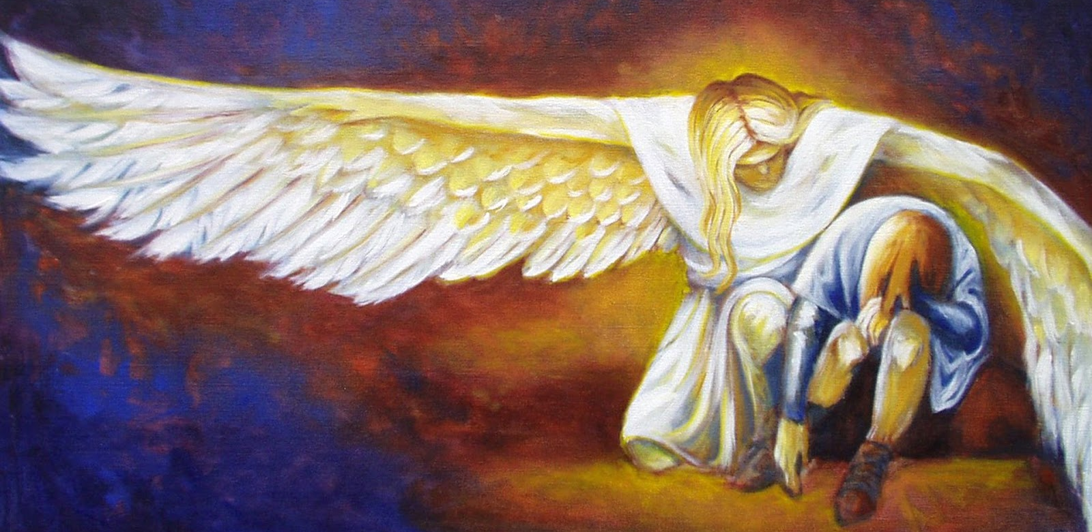
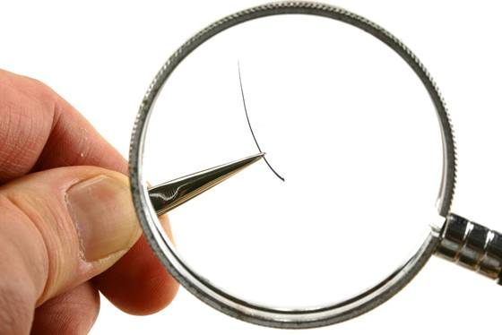
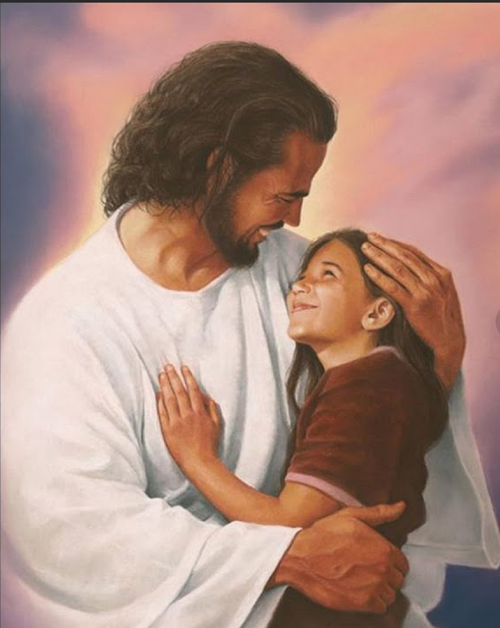
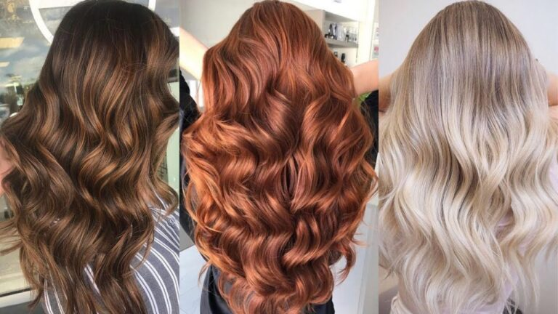
Ale budete vydáni i vašimi otci a bratřími a příbuznými a přáteli; A některé z vás zabijí. a budete nenáviděni pro všechno pro mé jméno. Ale ani vlas na vaší hlavě nezahyne. (Lukáš 21,16-18)
A nebojte se těch, kdo zabíjejí tělo, ale duše nemůže zabíjet; Spíše se bojte Toho, který může zničit duši i tělo v pekle. Copak se dva ptáci neprodávají za čtvrtinu? Přesto ani jeden z nich nepadne na zem bez vašeho Otce.
Vždyť i vaše vlasy jsou všechny očíslované. Nebojte se tedy; Jste cennější než mnoho ptáků. (Matouš 10,28-31)

Slide 11
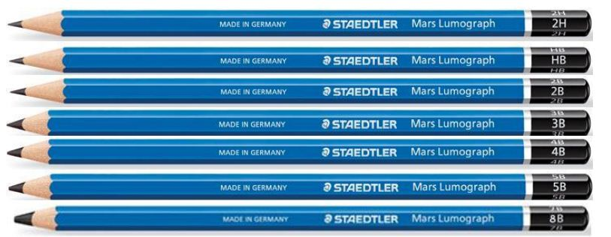
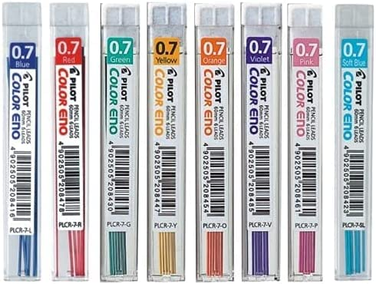
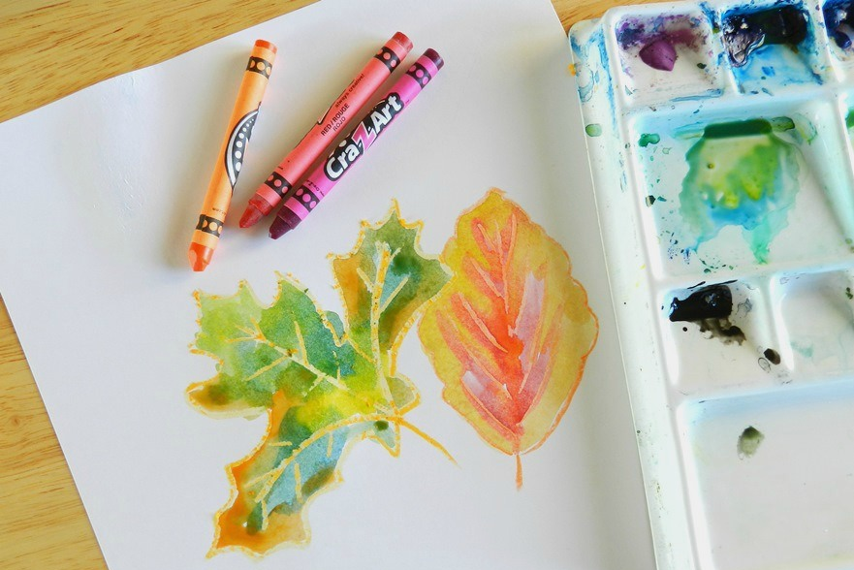
Tužka nebo pero je psací nebo kreslicí nástroj skládající se z tuhy nebo pigmentové tyčinky, obvykle vyrobené z grafitu a speciálního tuku nebo hlíny. Tužka může být také barvena pigmentem z dřevě-ného uhlí a obvykle zapouzdřena v jemném dřevěném válci, ale také v plastových, papírových a kovových obalech.
Tužka, která má tuhu vyrobený z více hlíny smíchané s grafitem, je silnější tužka. Liší se na jedné straně písmeny H (z anglického hard = tvrdý) a B (z anglického black = černý) a na druhé straně číslem od 1 do 4, přičemž číslo 4 je nejtvrdší. Mohou existovat také kombinace písmen: HH, například, odkazuje na velmi tvrdou tuhu.
Na rozdíl od grafitových a uhlových tužek je tuha pastelek vyrobena z vosku nebo oleje, který obsahuje různé podíly pigmentů, přísad a pojiv. Vyrábějí se také tužky s vodou rozpustnými tuhami (akvarel) a pastelovými tužkami, stejně jako barevné tuhy pro tužky.

Slide 12
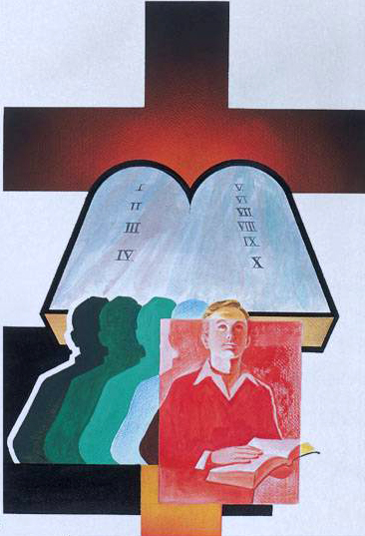
Toto jsou tedy přikázání, ustanovení a nařízení, kterým mi Hospodin, váš Bůh, přikázal, abych vás učil, abyste je mohli činit v zemi, do níž vstoupíte, abyste ji vzali; a napíšeš je na veřeje svého domu a na dveře své. (5. Mojžíšova 6,1-9)
A toto je smlouva, kterou uzavřu s domem izraelským po oněch dnech, praví Hospodin: Dám své zákony do jejich myslí a napíšu jim je na srdce. Budu jim Bohem a oni budou mým lidem. (list Židům 8,10)
Toto je smlouva, kterou s nimi uzavřu po oněch dnech, praví Pán: dám své zákony do jejich srdce a vepíšu jim je do mysli. (list Židům 10,16)
Kdo zvítězí, toho učiním sloupem v chrámě svého Boha a chrám již neopustí; napíšu na něj jméno svého Boha a jméno jeho města, nového Jeruzaléma, který sestupuje s nebe, od mého Boha, i jméno své nové. . (Zjevení 3,12)

Slide 13
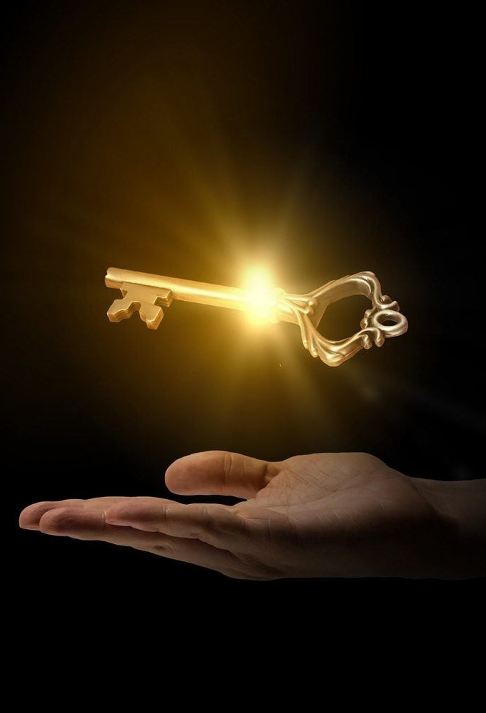
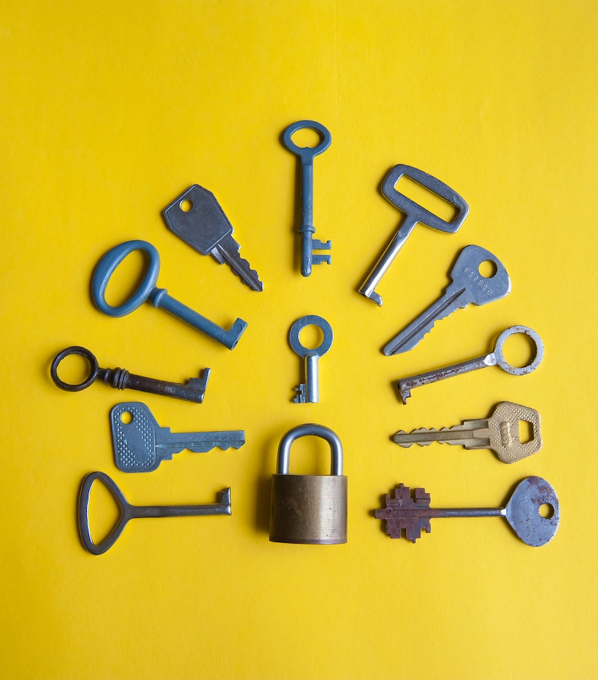
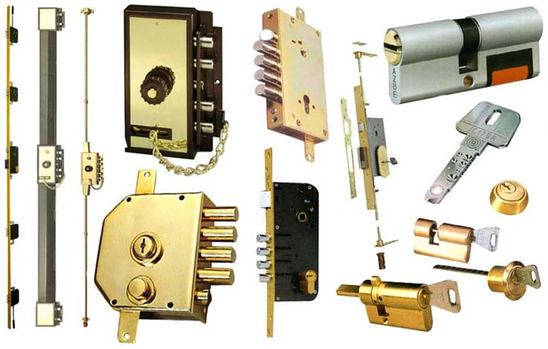
Klíč je nástroj používaný k ovládání zámků, zabudovaných do objektů, které jsou určeny k ochraně před nežádoucím přístupem.
Od starověku byly používány mechanismy tohoto typu. První zámky byly velké kovové krabice, které potřebovaly otevřít velmi velké a těžké železné klíče, což je jen částečně pravda, protože malé klíče byly také používány pro víka malých krabic, jako jsou šperkovnice nebo jiné typy nábytku.
Většina klasických klíčů je kovová (ocelová, mosazná nebo hliníková) a slouží k otevření zámku vložením do něj a otáčením. Obecně se skládají ze široké části ve více či méně kulatém nebo oválném tvaru, s perfora-cemi nebo bez nich, která slouží jako podpěra pro manipulaci s ní, a dříku s různými zářezy, drážkami nebo lopatkami, které tvoří více či méně komplikovaný kód.
Drážky, jak v dříku, tak případně v paletě, tvoří první krok kódu, protože zabraňují zavedení dalších klíčů s různými drážkami do zámku. Druhý kód je dán zářezy, které zvedají nebo pohybují řadou vaček různých délek, které, když se shodují, umožňují otočení klíče uvolně-ním uzavíracího mechanismu.

Slide 14
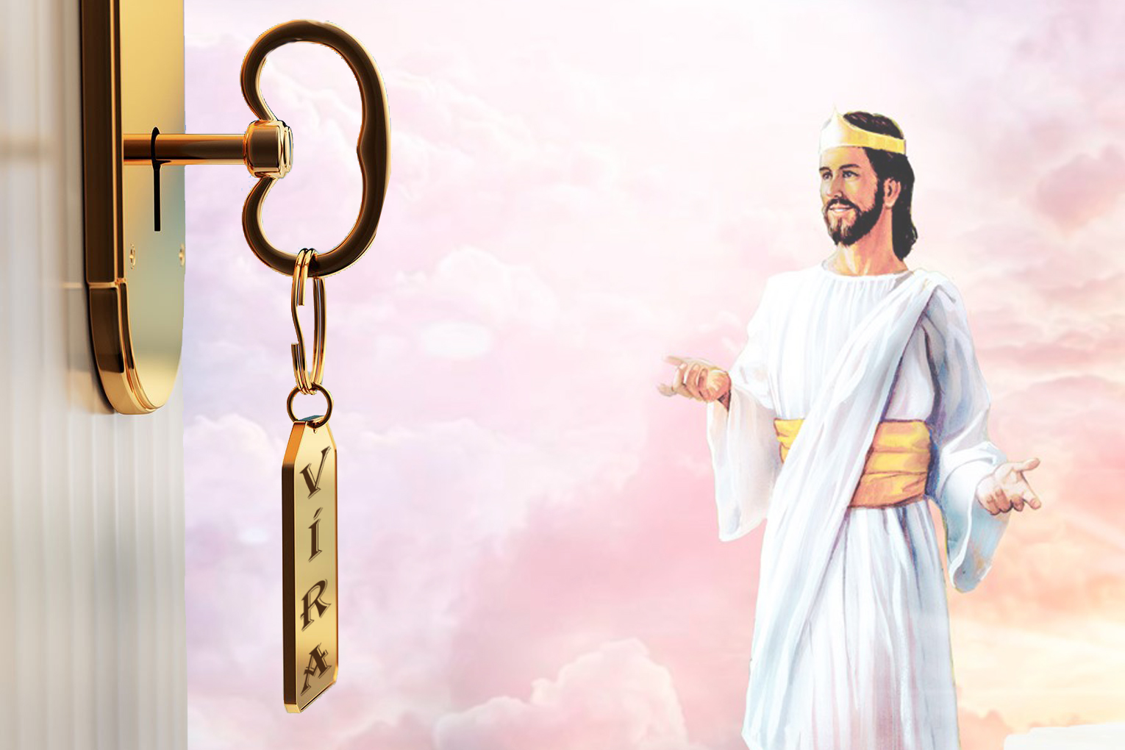
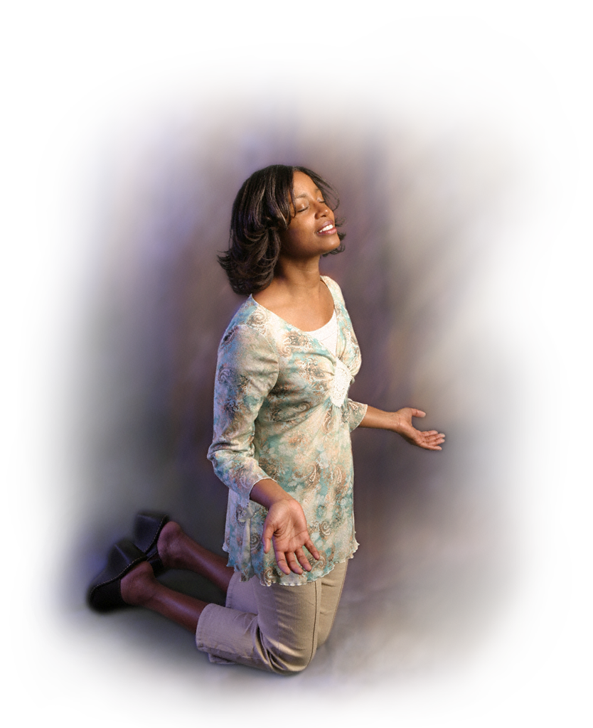
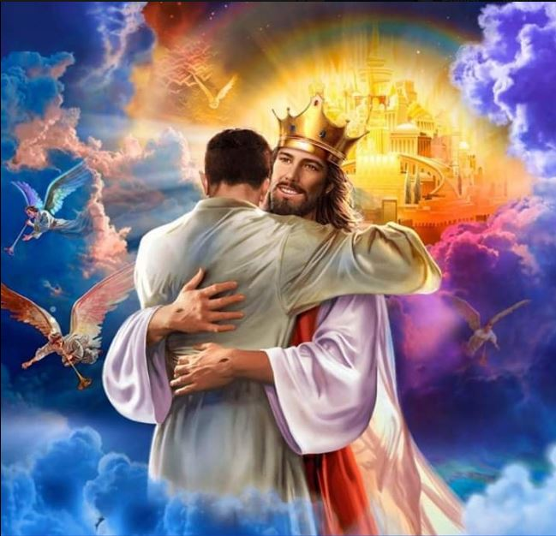
Není třeba, abychom hladověli nebo žíznili, dokud je nám otevřen rezervoár nebe a klíč je nám dán. Co je klíč? Víra, která je Božím darem. Otevřete depozitum, vezměte si jeho bohaté poklady.— The Review and Herald, 15. března 1892.
Proč by měli mít synové a dcery Boží nechuť se modlit, když modlitba je klíčem v rukou věrných, jímž se otevírá nebeská pokladnice nezměrných pokladů Všemohoucího? Bez nepřetržité modlitby a pilného bdění jsme v nebezpečí, že v nás poroste lhostejnost a že sejdeme z pravé cesty. Nepřítel se neustá-le snaží zatarasit nám cestu k trůnu milosti, abychom vroucí modlitbou a opravdovou vírou nemohli získat milost a sílu odolat pokušení. EGW: Cesta ke Kristu strana 64
Poznání Boha a Ježíše Krista, které se projevuje svým charakterem, je nejvyšší ze všech výchov. Je to klíč, který otevře brány nebeského města. Božím zámě-rem je, aby všichni, kdo oblékají Krista, měli toto poznání. EGW: CT strana 37.

Slide 15
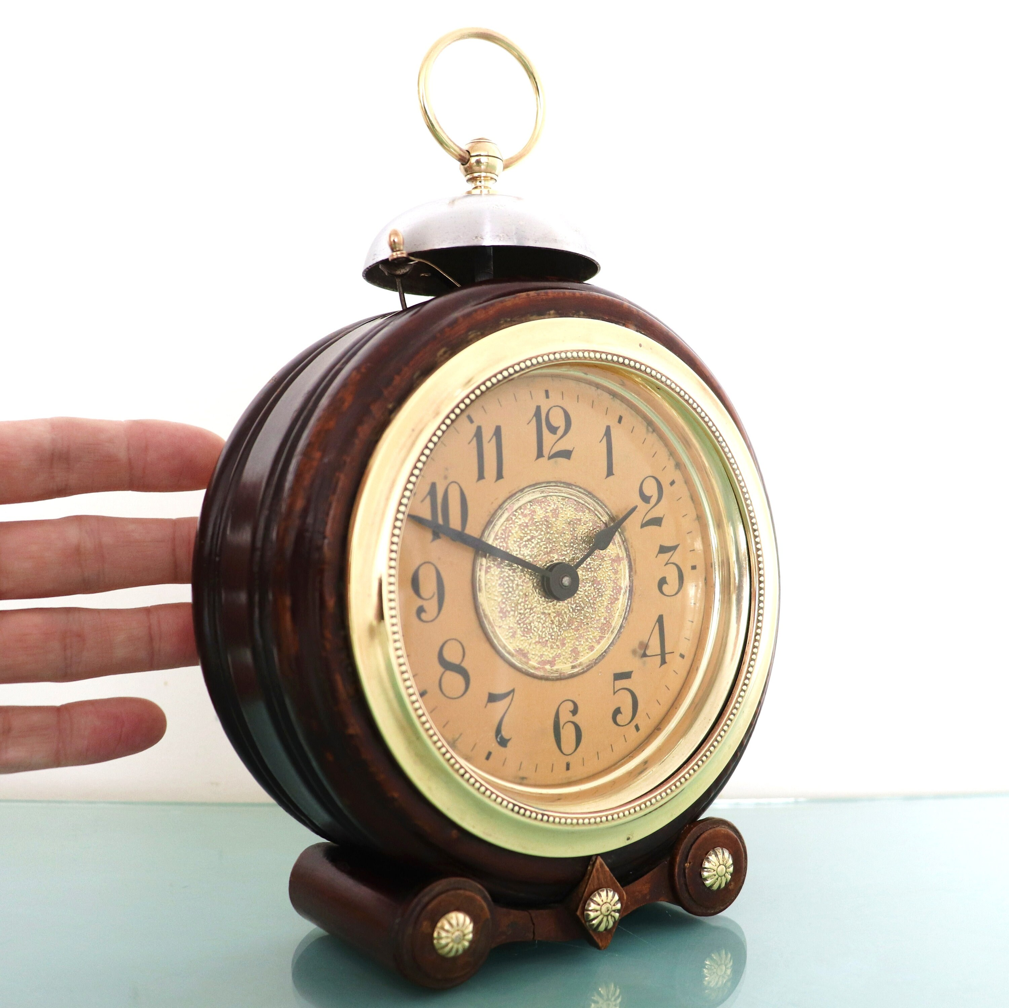
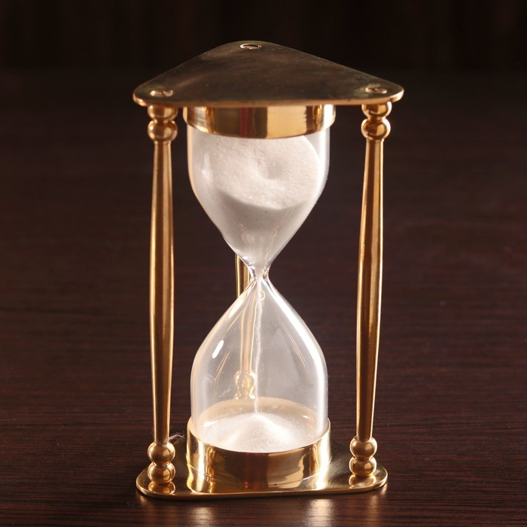
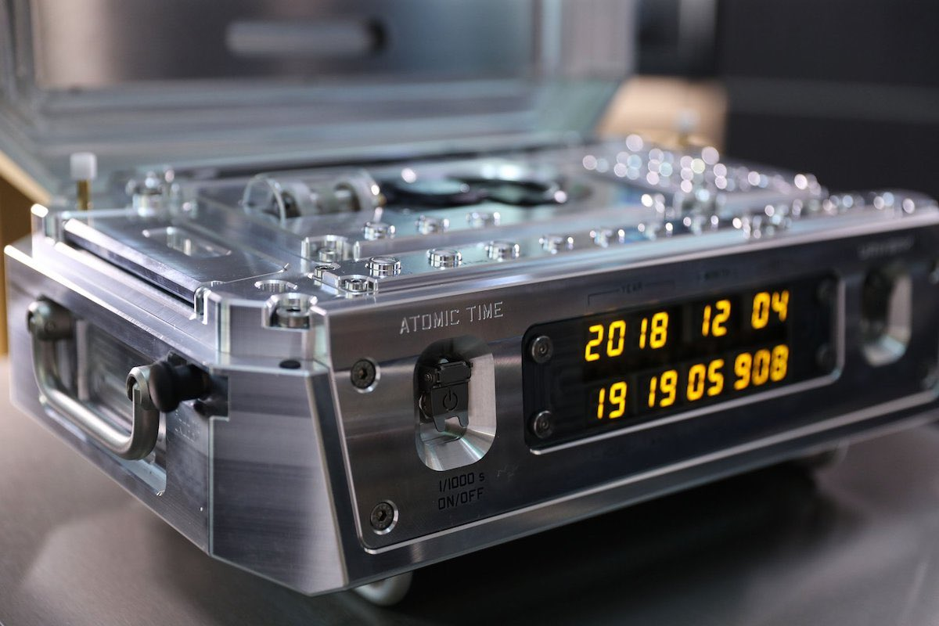
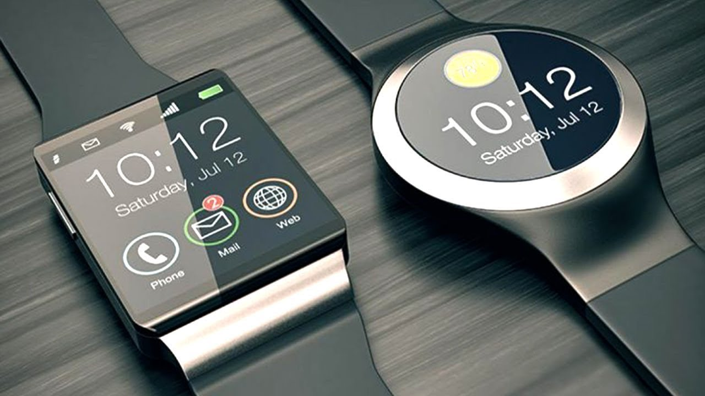
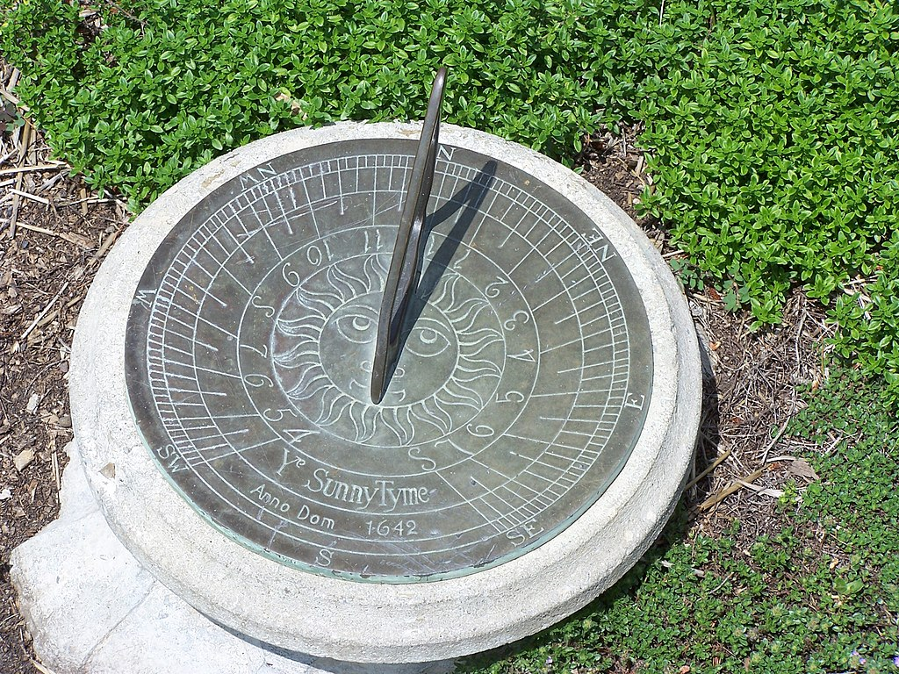
Hodiny jsou přístroj schopný měřit, udržovat a ukazovat čas v kon-venčních jednotkách (hodinách, minutách nebo sekundách). V zásadě umožňuje znát aktuální čas, i když může mít i jiné funkce, jako je měření doby trvání události nebo aktivace signálu v určitém čase.
Hodinky byly používány od starověku a jak se technologie jejich výroby vyvíjela, objevily se nové modely s větší přesností, lepším výkonem a prezentací a nižšími výrobními náklady.
Jedná se o jeden z nejpopulárnějších nástrojů, protože prakticky mnoho lidí má jeden nebo více hodinek, zejména náramkové hodinky, takže v mnoha domácnostech může být několik hodinek, mnoho spotřebičů je začleňuje ve formě digitálních hodinek a v kaž-dém počítači jsou hodiny.
reloj atómico
Reloj de sol
Dosud nejvyšší dosaženou přesnost mají nejnovější atomové hodiny vyvinuté společností Americký Národní úřad pro standardy (NIST), NIST-F1, spuštěné v roce 1999. Jsou tak přesné, že mají odchylku pouhou jednu sekundu na každých 45 milionů let.

Slide 16
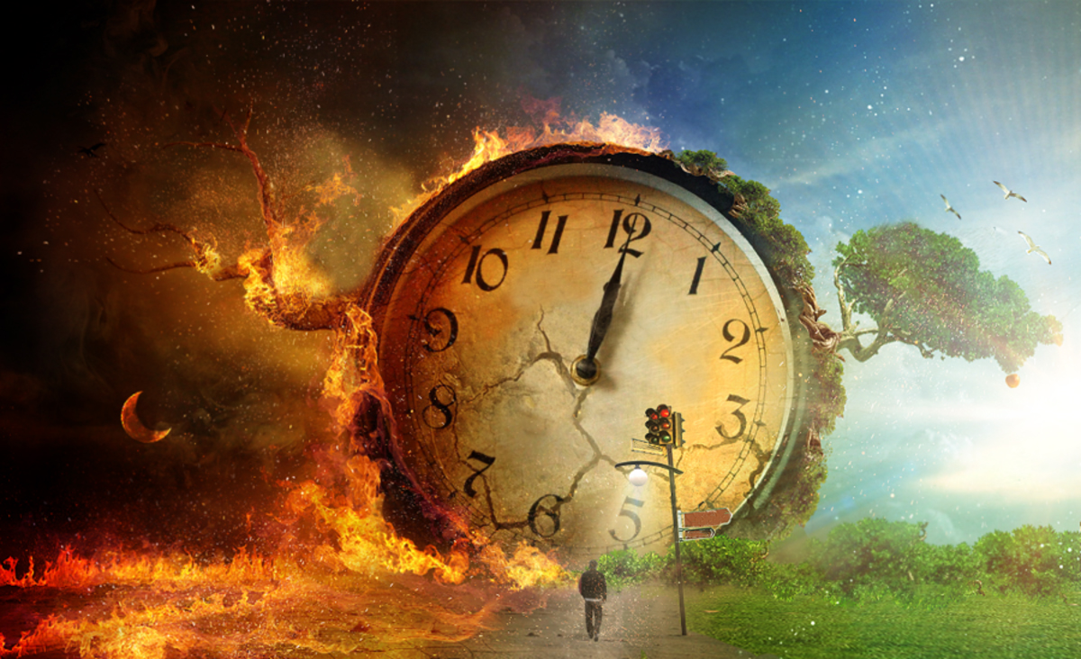
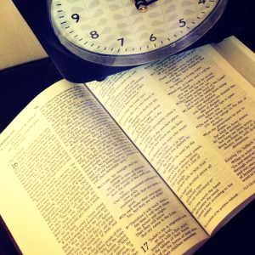
Všechno má určenou chvíli a veškeré dění pod nebem svůj čas. (Kazatel 3,1)
…využijte čas vám svěřený (list Koloským 4,5)
Pozorně proto pozorujte, jak chodíte ne jako hlupáci, ale jako moudří, a dobře využíváte čas, neboť dny jsou zlé. (list Efezským 5,15.16)
Ale toto říkám, bratři: čas se krátí. (1. list Korintským 7,29)
A to, když znáte čas, že je čas vstát ze spánku; Protože naše spasení je nám nyní blíže, než když jsme věřili. (list Římanům 13,11)

Slide 17
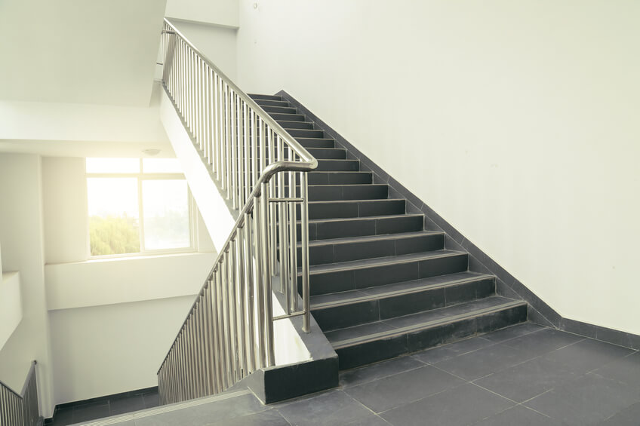
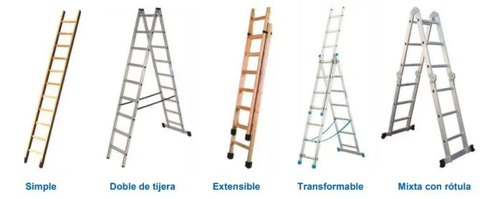
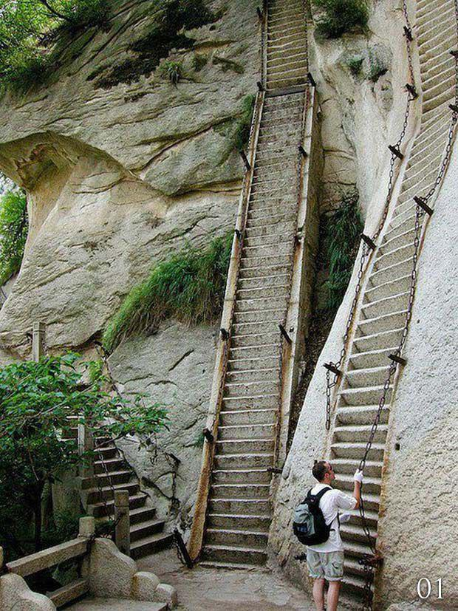
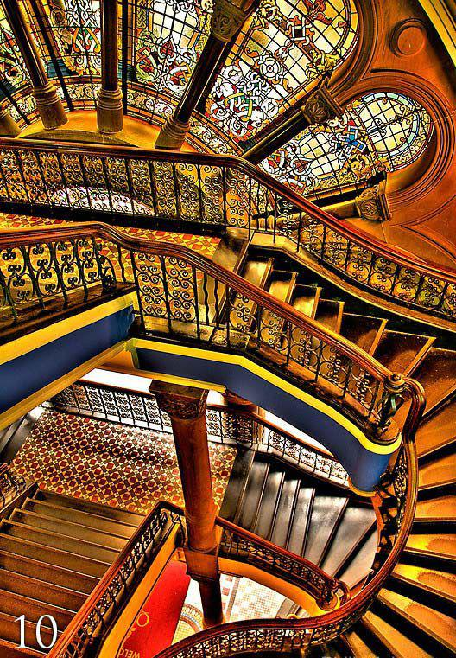
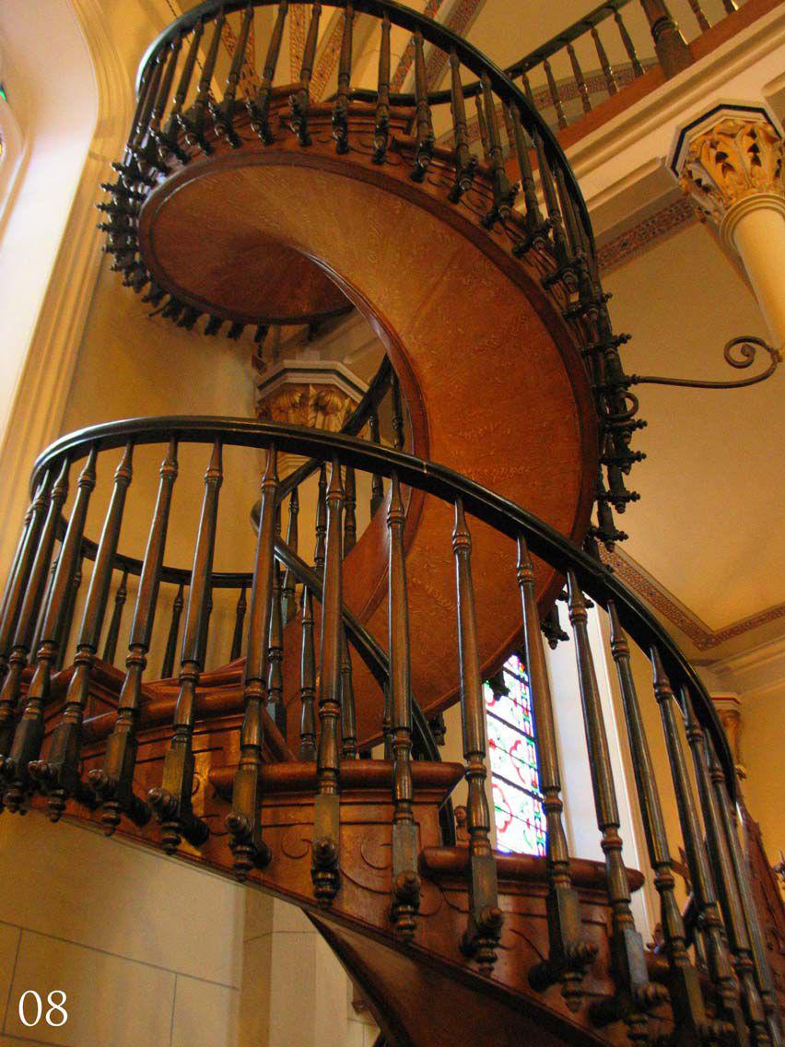
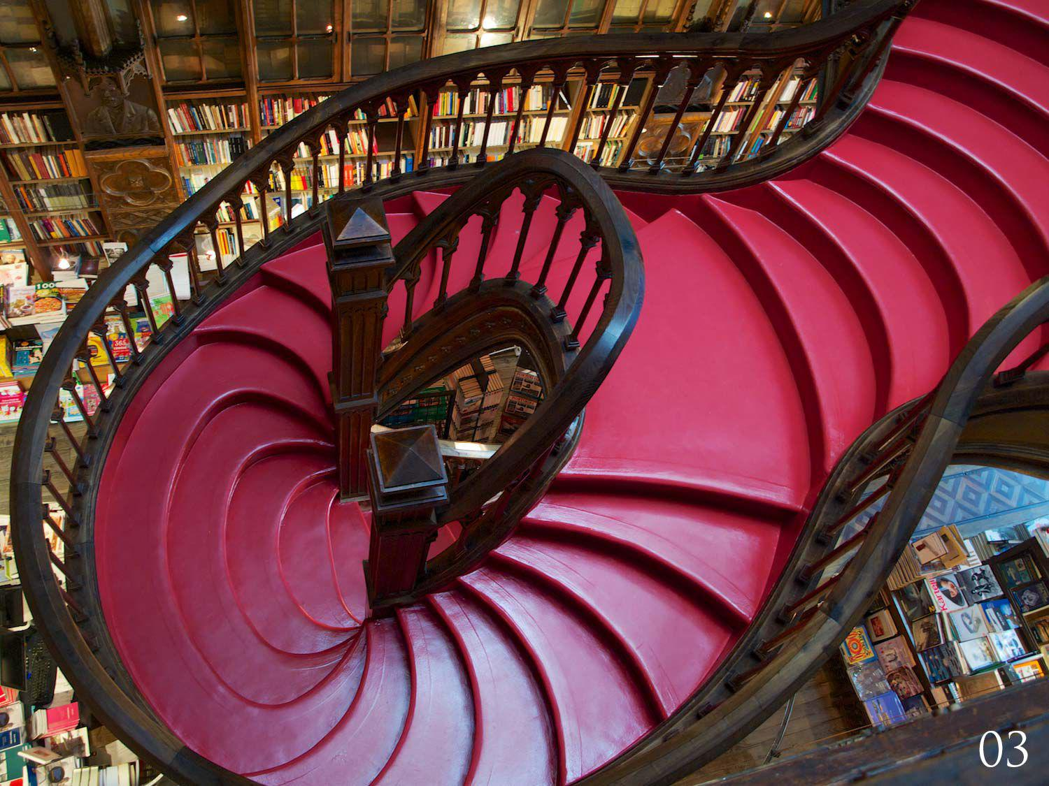
Schodiště je konstrukce určená ke komunikaci několika prostorů umístěných v různých výškách. Skládá se ze schůdků (kroků) a může mít několik sekcí oddělených zlomy, plošinami nebo přistáními. Mohou být pevné, přenosné nebo mobilní.
Široké schodiště, obvykle umělecké nebo monumentální, se nazývá schodiště. Přenosný nebo "ruční", vyrobený ze dřeva, lana nebo obojího, se nazývá váha nebo přenosný žebřík.
Žebřík je složen ze dvou podélníků různé délky spojených příčně přes příčníky umístěné rovnocenně nazývané stupně nebo stupně, které umožňují postupný výstup do požadované oblasti. Jsou to snadno přenosné prvky díky své lehkosti. Původně byly vyrobeny ze dřeva, v současné době je nejpoužívanějším materiálem hliník pro svou lehkost a protože umožňuje spoje mezi stupni a podélníky větší konzistence, což prodlužuje životnost schodiště.
Schody musí umožňovat vylézt a udržovat rovnováhu, aby se zabránilo pádům. Proto musí být jejich sklon konstantní. To znamená, že geometrický poměr mezi délkou jeho stupňů (nazývaných "stopa") a jejich výškou (nazývaný "protistopa", septum nebo převýšení) musí být konstantní.

Slide 18
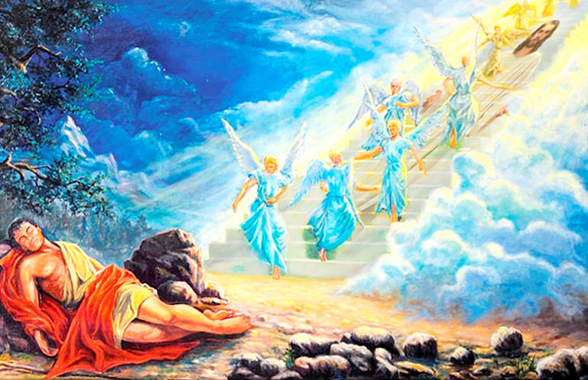
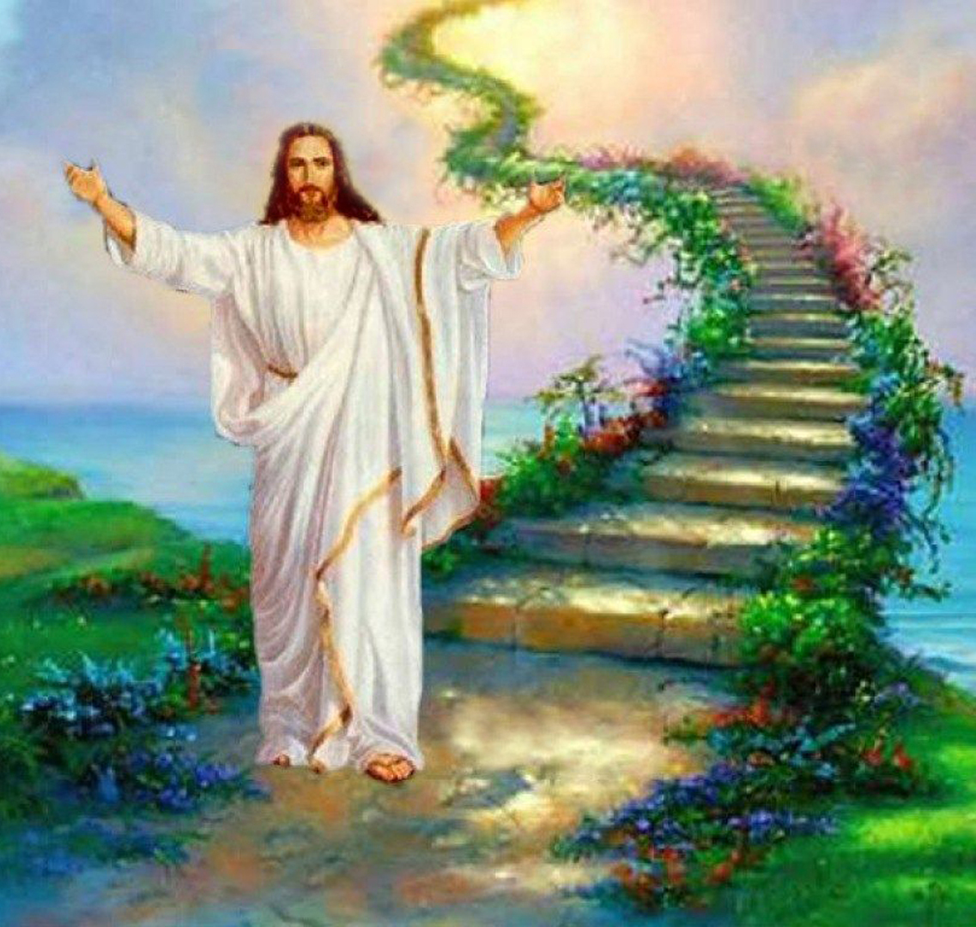
Kristus je žebřík, který viděl Jákob, jehož základna spočívala na zemi, zatímco vrchol dosahoval nejvyšších nebes. To ukazuje na zavedenou metodu naší spásy. Po tomto žebříku musíme šplhat jednu příčku za druhou. Má-li být někdo z nás nakonec spasen, bude to proto, že se držíme Ježíše jako příčky žebříku. Kristus byl stvořen pro věřící moudrost a ospravedlnění, posvěcení a vykoupení... EGW: 3MS strana 174
Duch Boží se snaží různými podobenstvími vystihnout tuto pravdu a osvětlit ji lidem, kteří touží zbavit se břemene viny. Když Jákob prchl z otcovského domu, kde se dopustil hříchu tím, že podvedl svého bratra, byl sklíčen vědomím viny. Opuštěn a vyvržen, odloučen od všeho, co mu bylo v životě drahé, trpěl pomyšlením, které nade vším ostatním tížilo jeho duši: byl to strach, že spáchaný hřích ho odloučil od Boha a že nebe se ho vzdalo. Ve svém zármutku si lehl na holou zemi, aby si odpočinul. Vůkol něho byly jen pusté pahorky a nad hlavou nebe zářící hvězdami. Když usnul, měl podivuhodný sen. Viděl, jak z místa, na němž ležel, vede žebřík sahající až k samým branám nebes a po něm vystupovali a sestupovali andělé Boží; z otevřeného nebe plného nádhery byl slyšet božský hlas přinášející útěchu a naději. Tak byl Jákob seznámen s tím, co uspokojí potřebu a touhu jeho duše - se Spasitelem. S radostí a vděčností poznal, že mu byla ukázána cesta, po níž může jako hříšník navázat spojení s Bohem. Tajemný žebřík ve snu představoval Ježíše, jediného prostředníka spojení mezi Bohem a člověkem. EGW: Cesta ke Kristu strana 15

Slide 19
Trouba nebo pec je zařízení, které uchovává teplo, vyrábí ho spalováním a udržuje ho uvnitř uzavřeného prostoru. Používá se jak v kuchyni k přípravě, ohřevu nebo sušení potravin, tak v průmyslu. Použitá tepelná energie může být různá. Existují různé typy trouby (pecí).
Pec na dřevo nebo hliněná pec: Pracuje z lesních materiálů.
Plynová trouba: Zkracuje dobu vaření a dosahuje vysokých teplot v kratším čase.
Elektrická trouba: Poháněna elektrickou energií. Velmi široké použití, pro jeho pohodlí a snadnou manipulaci.
Kelímková pec: Používá se k tavení neželezných kovů. Získáte čistší slitinu, kratší dobu údržby a přesnější kontrolu energie.
Mikrovlnná trouba: Funguje tak, že generuje elektromagnetické vlny, které interagují s molekulami vody obsaženými v potravinách.
Horkovzdušná pec: Převádí kovy v ní umístěné do kapalného stavu a umožňuje jeho odlévání.
Indukční pec: Jedná se o elektrickou pec, ve které je teplo generováno elektrickou indukcí vodivého média (kovu) v kelímku, kolem kterého jsou navinuty magnetické cívky.
Odporová pec: Jedná se o mechanismus určený k výrobě tepla prostřednictvím Jouleova jevu, ve kterém je stanoveno, že vodivý materiál je schopen přenášet elektrickou energii a přeměnit část kinetické energie na teplo.

Slide 20
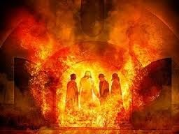
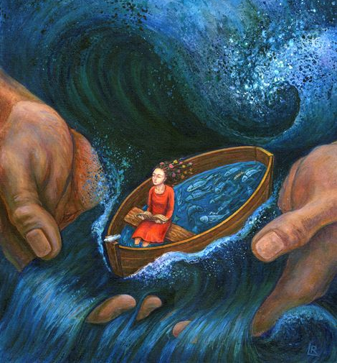
Hle, přetavil jsem tě, ne však jako stříbro, vyzkoušel jsem tě v tavící peci utrpení. (Izajáš 48,10)
Ti, kteří si udrží svou víru pevnou až do konce, vyjdou z pece zkoušky jako ryzí zlato sedmkrát očištěné.
O tomto díle prorok Izaiáš prohlašuje: "Učiním toho člověka vzácnějším než ryzí zlato a člověka vzácnějším než Ofirovo zlato." Když jste v nesnázích, pamatujte na to, že víra zkoušená v peci soužení je cennější než zlato očištěné ohněm. EGW: CTr strana 199
Moji bratři, považujte to všechno za radost, když jste v různých zkouškách s vědo-mím, že zkouška vaší víry vede k trpělivosti. Ale trpělivost nechť má celé své dílo, abyste mohli býti dokonalí a úplní, nepostrádajíce nic. (list Jakubův 1,2-4)
Pro lidskou přirozenost je obtížné snášet proces zušlechťování; ale pouze jeho aplikací bude očištěna veškerá struska charakteru. V peci zkoušky jsme očišťováni od strusky, která nám brání odrážet Kristův obraz. Bůh hodnotí každou zkoušku; Bdí nad ohnivou pecí, která zkouší každou duši. EGW: RC strana 349.
Satanovy útoky jsou prudké a rozhodné, jeho klamy strašné, ale Boží oko spočívá na Jeho lidu a Jeho ucho slyší Jeho prosbu. Jejich soužení je veliké, zdá se, že plameny pece je brzy stráví; ale Zušlechťovatel je vyvede jako zlato očištěné ohněm. Boží láska ke svým dětem během nejtěžšího zkušebního období je stejně velká a něžná jako ve dnech Jeho největšího blahobytu; ale musí projít ohnivou pecí; jejich světskost musí být strávena, aby se dokonale odrážel obraz Kristův. EGW: BLJ 329

Slide 21
Mýdlo (z latinského sapón -ōnis, a východně od germánského saipôn) je výrobek používaný pro osobní hygienu a pro mytí určitých předmětů. Může se nalézt v pilulkách, prášku, krému nebo tekuté formě.
Mýdlo je v podstatě sodná nebo draselná sůl, která je výsledkem chemické reakce mezi zásadou (hydroxidem sodným nebo draselným) a lipidem; Tato reakce se nazývá saponifikace. Lipid může být rostlinný (jako je kokosový olej) nebo živočišný (jako je sádlo). Mýdlo je rozpustné ve vodě. Díky svým odstrašujícím vlastnostem se používá k praní prádla, těla atd.
Mastné kyseliny, které se používají jako surovina pro mýdlo, jsou následující: Rostlinné oleje: kokos, sója, kukuřice, olivy, len, bavlna. Živočišné oleje: ryby, živočišné tuky. Paotom se k nim přidávají krémy, parfémy a barviva, která jim dodají na přitažlivosti.
Mýdla působí čisticím účinkem na tuky v přítomnosti vody kvůli struktuře jejich molekul. Ty mají část rozpustnou v tucích a část rozpustnou ve vodě.
Složka rozpustná v tucích způsobuje, že mýdlo "navlhčí" tuk jeho rozpuštěním a složka rozpustná ve vodě způsobí, že se mýdlo rozpustí ve vodě.
Mastné skvrny nelze odstranit pouze vodou, protože jsou v ní nerozpustné. Místo toho mýdlo, které je rozpustné v obou, umožňuje ředění tuku vodou.
Když se mýdlo rozpustí ve vodě, snižuje jeho povrchové napětí, což podporuje jeho pronikání do mezer látky, která má být umyta. Na druhé straně se hydrofobní skupiny mýdla navzájem rozpouštějí, zatímco hydrofilní skupiny jsou orientovány na vodu a vytvářejí koloid, tj. Souhrn mnoha molekul vhodně orientovaných. Vzhledem k tomu, že koloidní micely jsou nabité a navzájem se odpuzují, představují velkou stabilitu.

Slide 22
Když se musíme umýt nebo vykoupat, používáme mýdlo, abychom byli čistí. Musíme prosit Boha, aby očistil celou naši bytost od hříchu. To může udělat jen Bůh.
Kdyby ses umyla potaší, vypotřebovala přemnoho louhu, zůstane přede mnou špína tvé nepravosti, je výrok Panovníka Hospodina. (Jeremjáš 2,22)
… a krev Ježíše Krista, jeho Syna, nás očišťuje od každého hříchu. (1Jn. 1:7)
Poďte, projednejme to spolu, praví Hospodin. I kdyby vaše hříchy byly jako šarlat,zbělejí jako sníh, i kdyby byly rudé jako purpur, budou bílé jako vlna. (Izajáš 1,18)
Očisti mě yzopem a budu čistý. Umyj mě a budu bělejší než sníh. (Žalm 51,7)
Důkladně omyj mě od mého provinění, od mého hříchu mě očisti! (Žalm 51,4 B21)
Nedopřávej sluchu nepřítelovu našeptávání, abys nechodil ke Kristu, dokud se nepolepšíš, dokud nebudeš dost dobrý, abys mohl přijít k Bohu. Budeš-li čekat až do té doby, nepřijdeš nikdy. Ukazuje-li satan na tvé nečisté roucho, opakuj zaslíbení Spasitelovo: “Nikoho, kdo ke mně přichází, jistě neodmítnu.” Jan 6,37. Řekni nepříteli, že krev Ježíše Krista očišťuje od všeho hříchu. Modli se modlitbou Davidovou: “Vyčisť mne yzopem, a očištěn budu, umyj mne, a nad sníh bělejší budu.” Žalm 51,7. EGW: Proroci a králové strana 209.

Slide 23
“Podobenství, kterými rád provázel [Ježíš] své lekce pravdy během své služby, ukazují, jak otevřený byl jeho duch vlivům přírody a jak se ve svém mládí těšil z toho, že přijal duchovní učení toho, co obklopovalo jeho každodenní život.” EGW: FE strana 442.
Jaké ponaučení jste si z těchto každodenních předmětů odnesli?
Modlitba je v mém životě nezbytná
Bohu záleží na každém detailu
Ježíš mě sjednocuje s nebem
Bůh očišťuje můj hřích
Naslouchám Bohu
Bůh do mne píše svůj zákon
Já jsem světlo světa
Bůh mě ochraňuje
Využívám dobře svůj čas
Bůh mě očišťuje
Ve všem, co máme po ruce v našem každodenním životě, můžeme najít duchovní aplikace pro náš život. Povzbuzuji vás, abyste hledali nová učení pro svůj duchovní růst v každodenních věcech, které používáte.

